Slide 1
„Természetképek” képzőművészeti és fotópályázat
Fekete István születésének 115. évfordulója tiszteletére

Slide 2
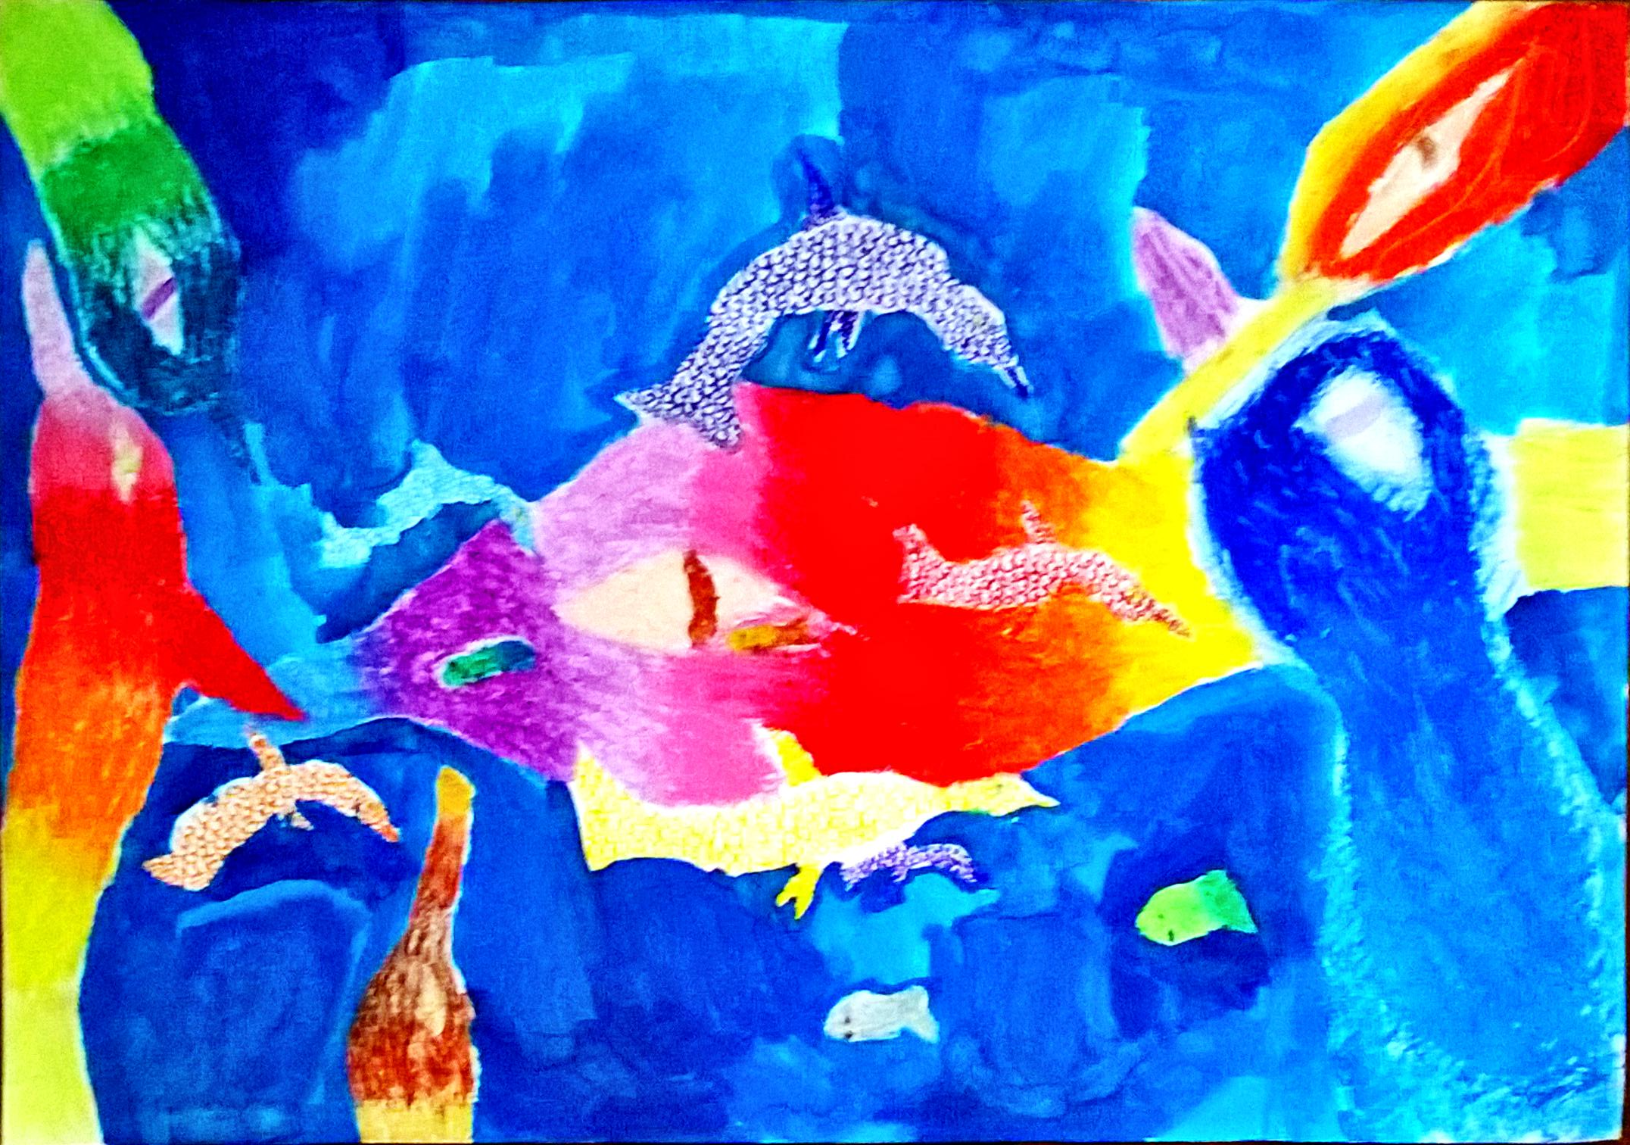
Happ Réka 2.b
Újpesti Homoktövis Általános Iskola

Slide 3
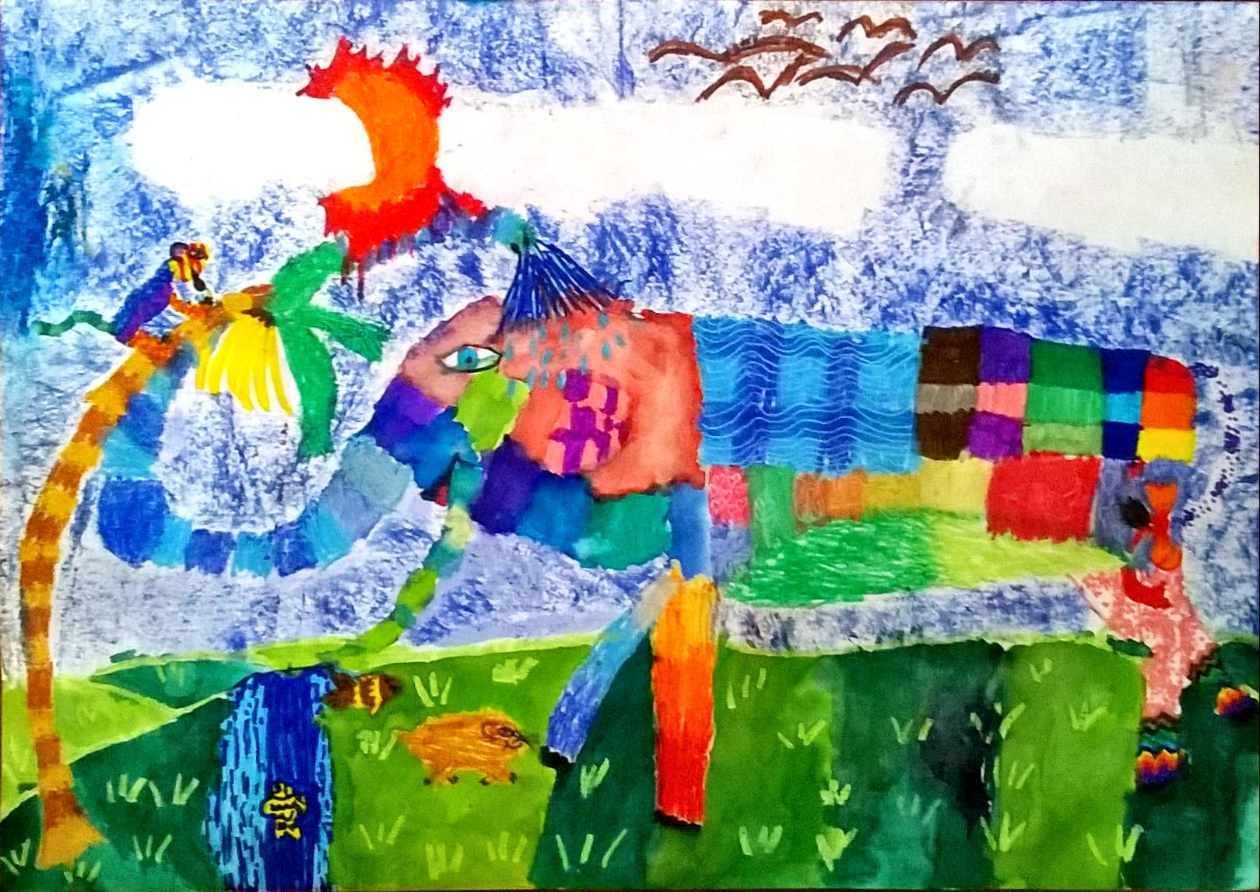
Lendvai Délia 2.b
Újpesti Homoktövis Általános Iskola

Slide 4
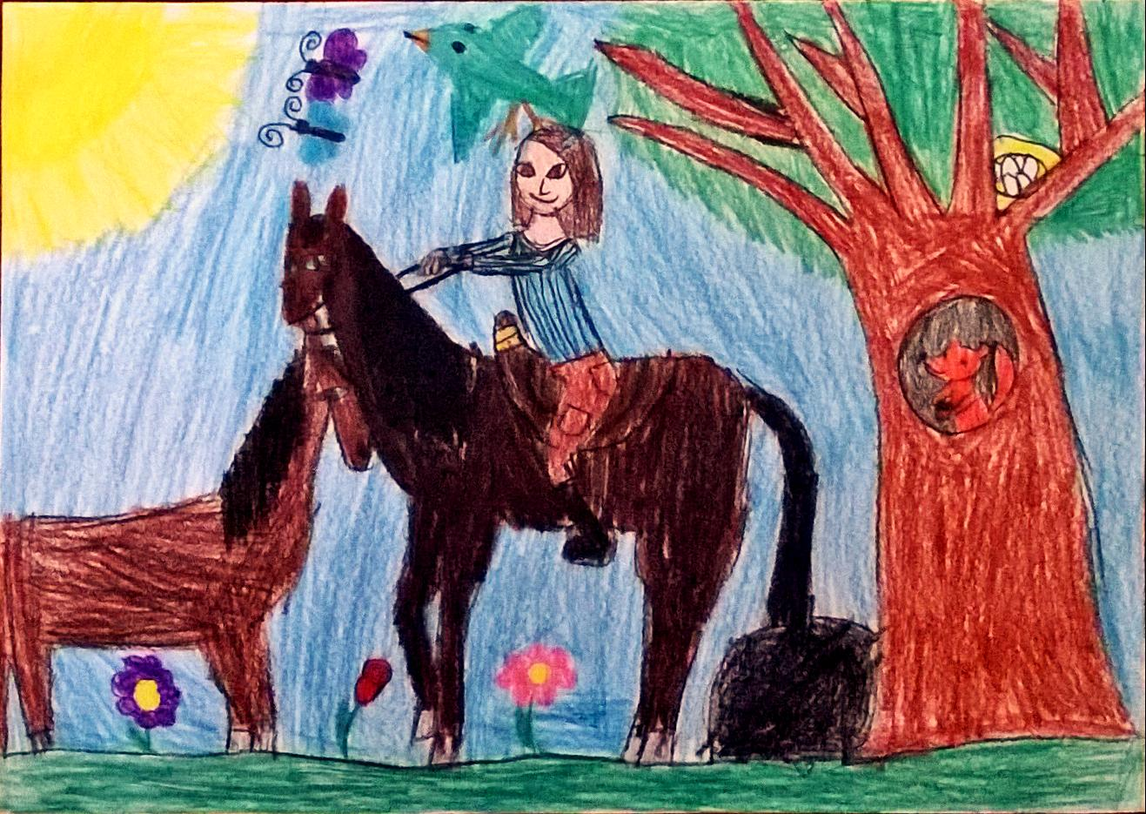
Ecsedi Nóra 1.c
Szűcs Sándor Általános Iskola

Slide 5
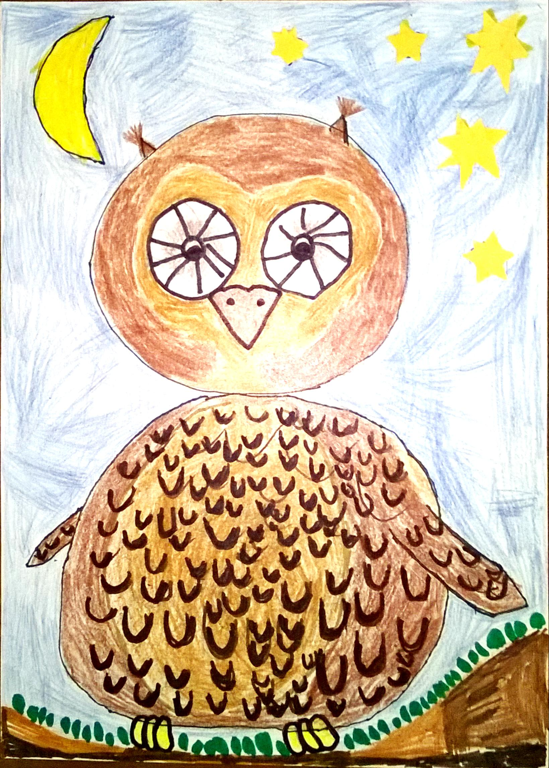
Hamar Alex 1.b
Újpesti Bene Ferenc Általános Iskola

Slide 6
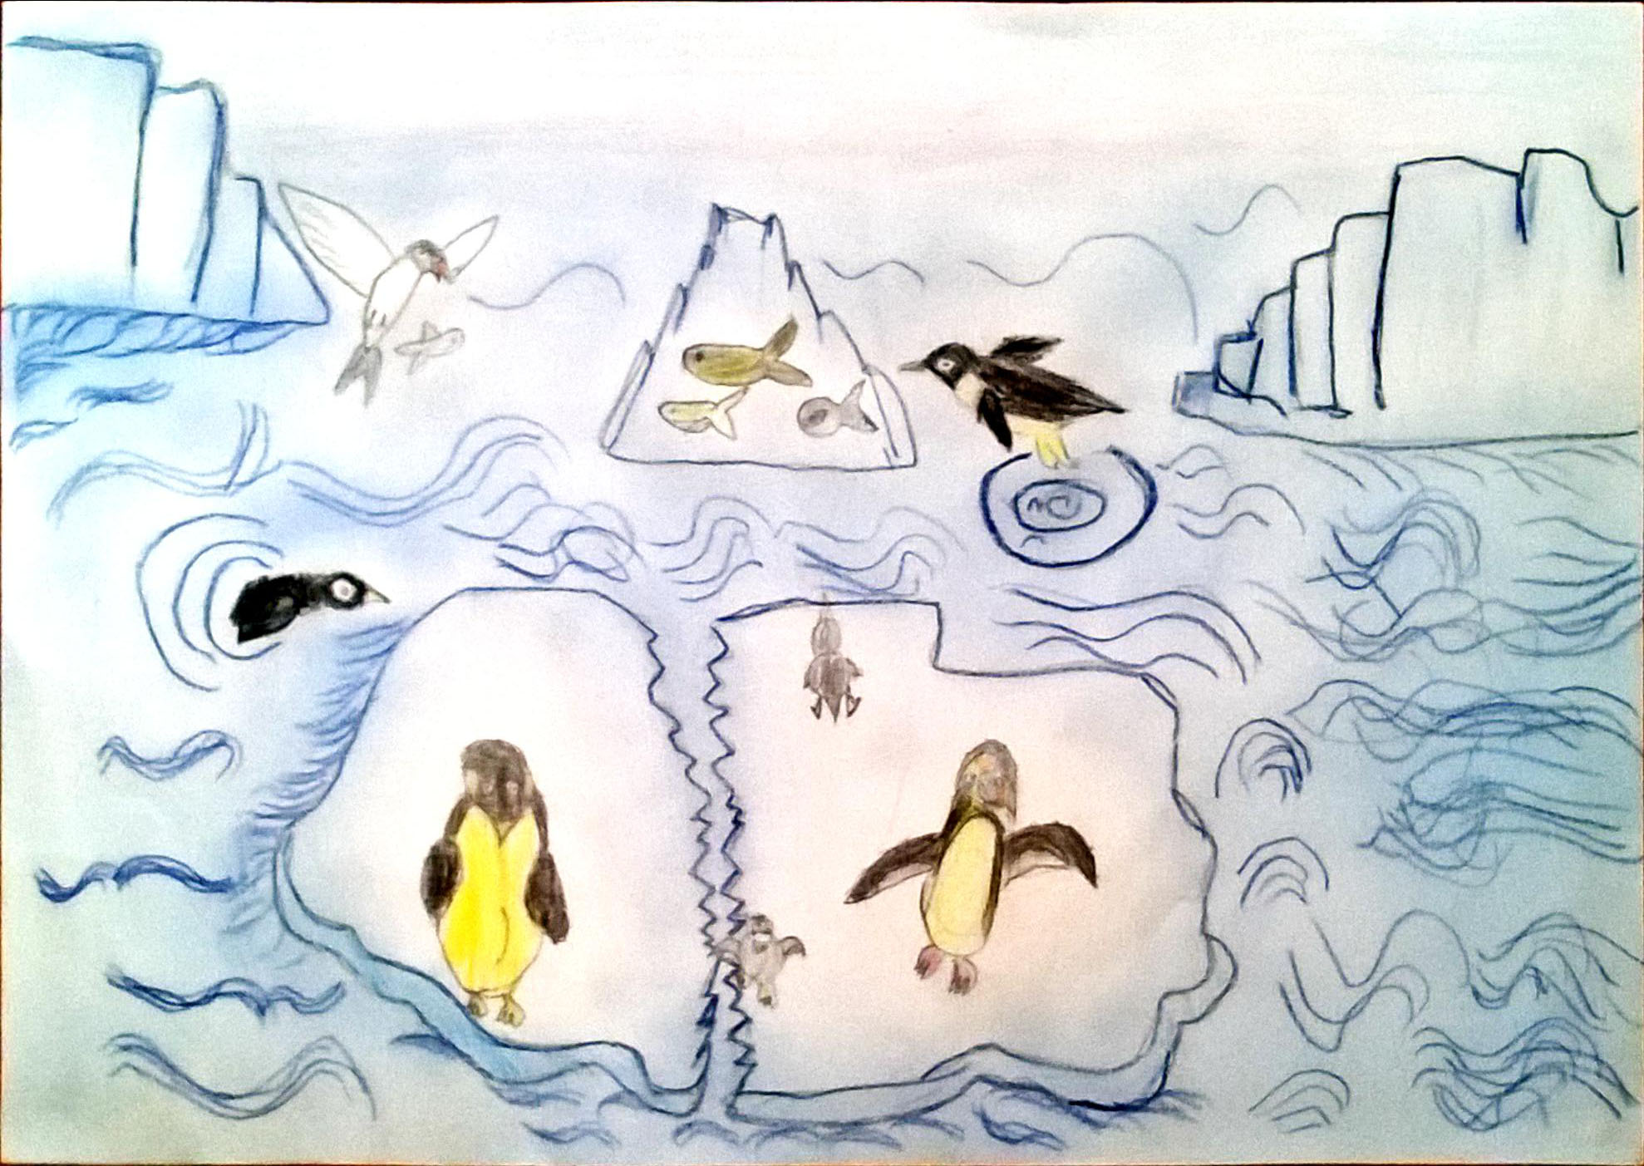
Tóth Csenge 1.b
Újpesti Károlyi István Általános Iskola és Gimnázium

Slide 7
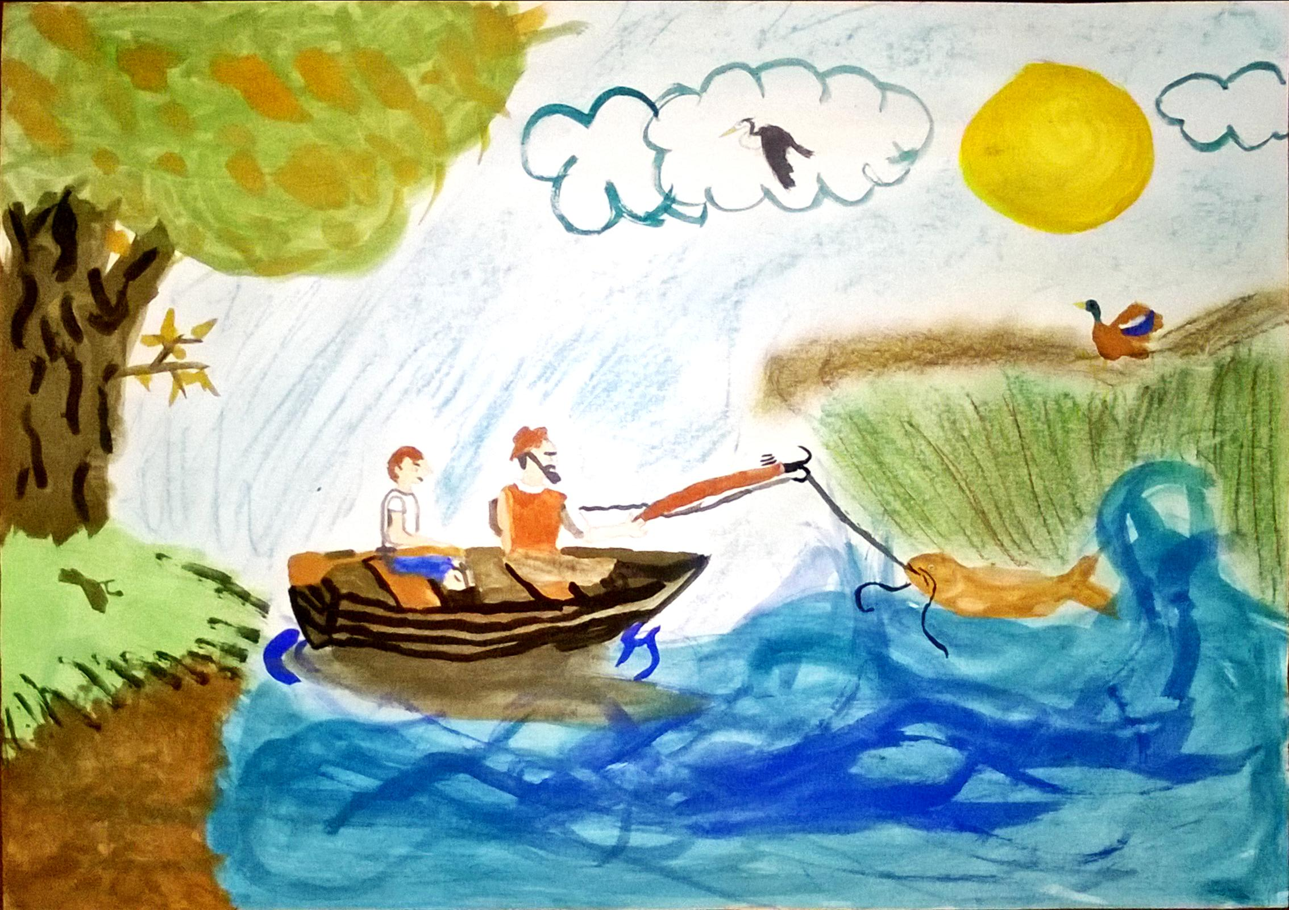
Zámbó Csenge 4.o
Újpesti Homoktövis Általános Iskola

Slide 8
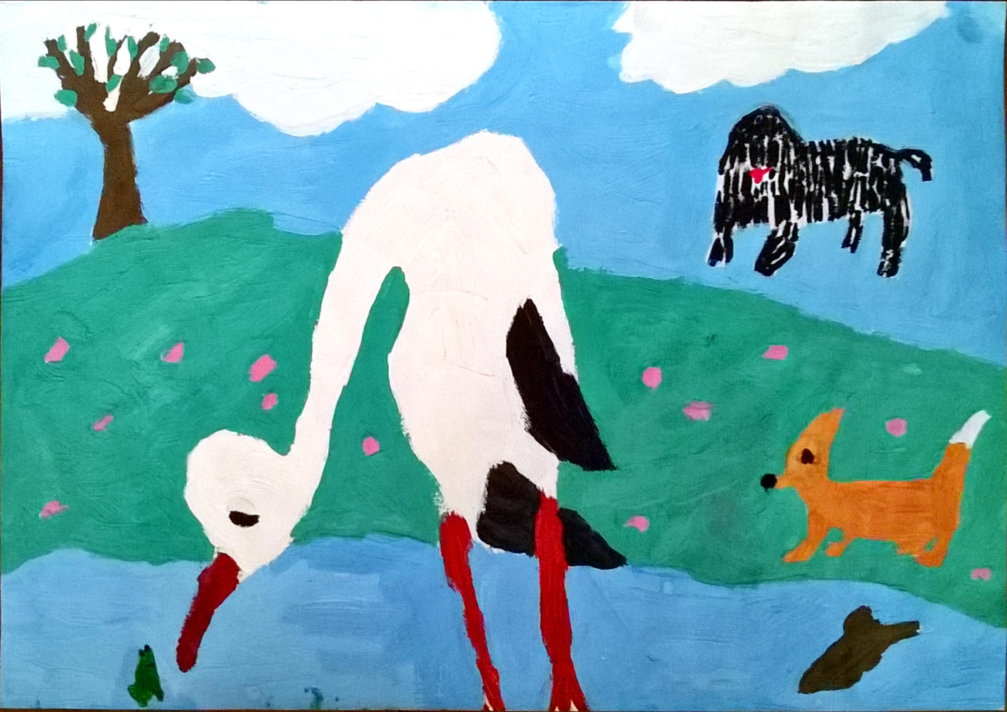
Jurca Lilla 3.a
Szűcs Sándor Általános Iskola

Slide 9
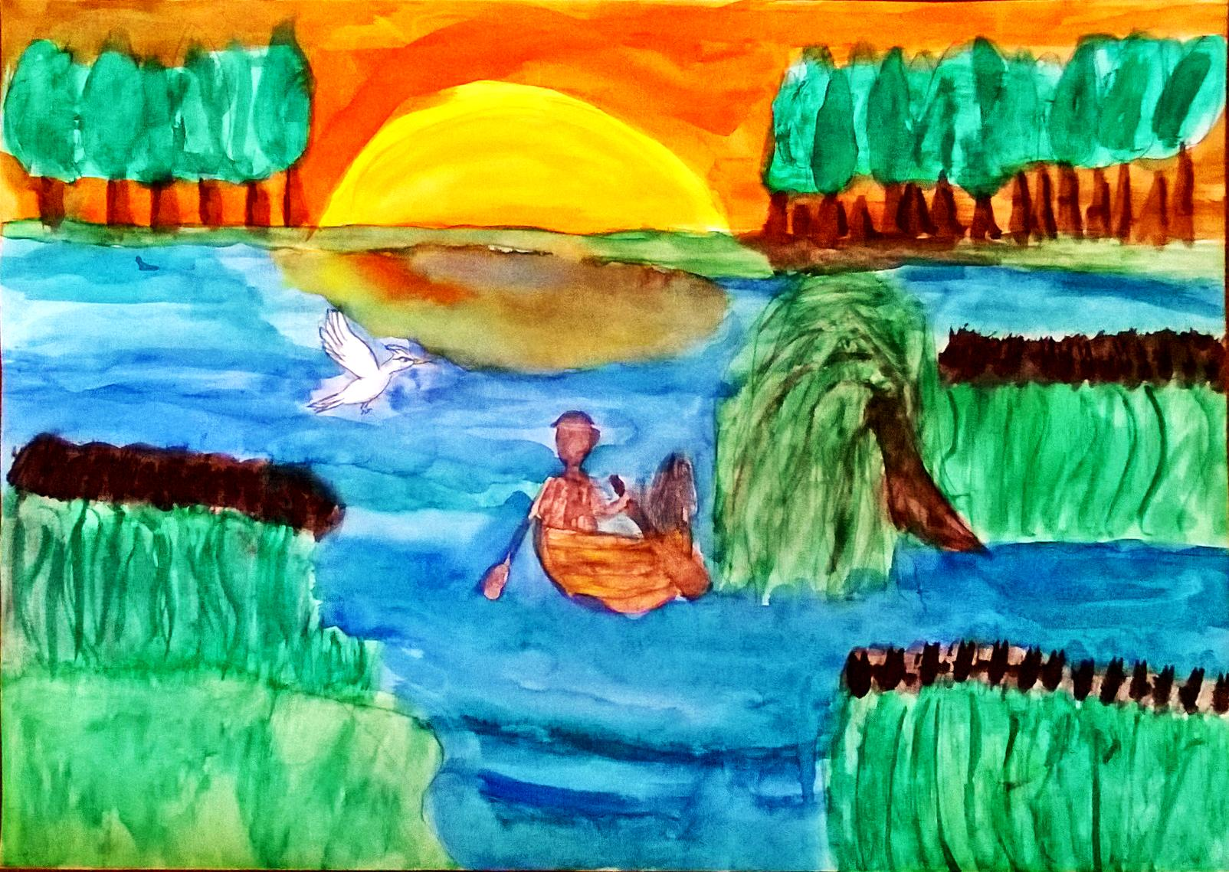
Barta Eszter 4.c
Újpesti Károlyi István Általános Iskola és Gimnázium

Slide 10
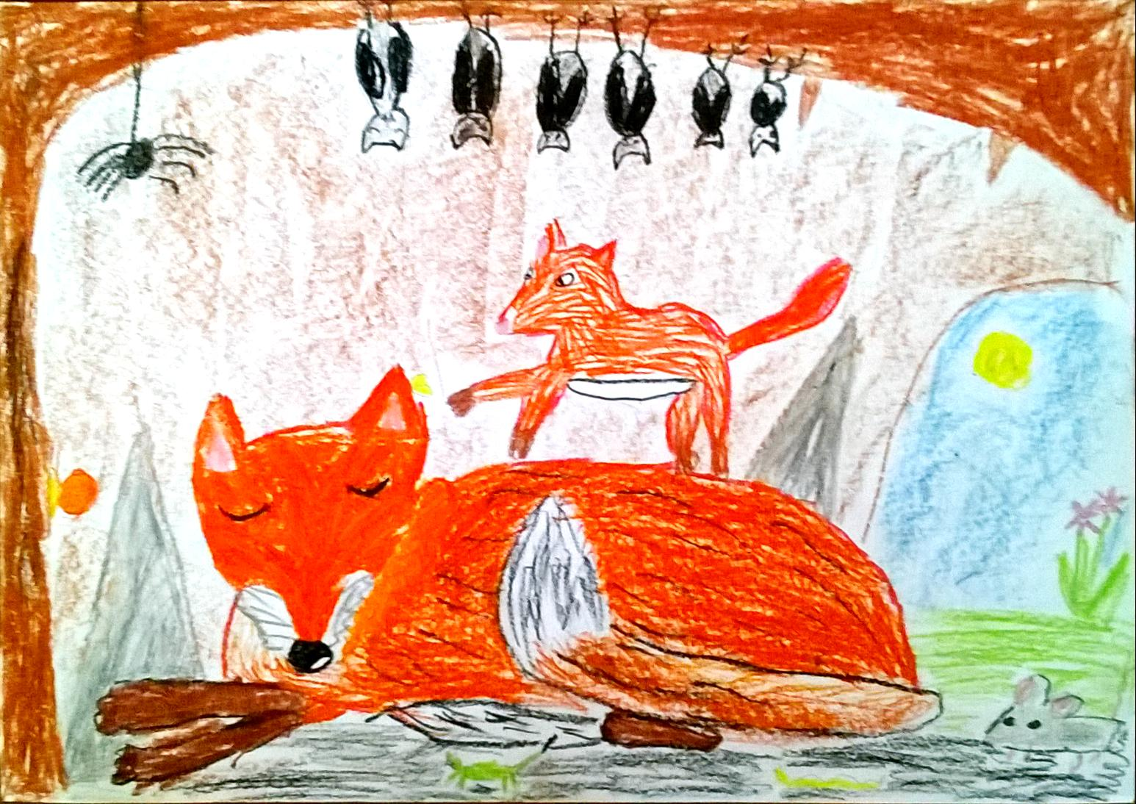
Cserkelye Anna 3.a
Szűcs Sándor Általános Iskola

Slide 11
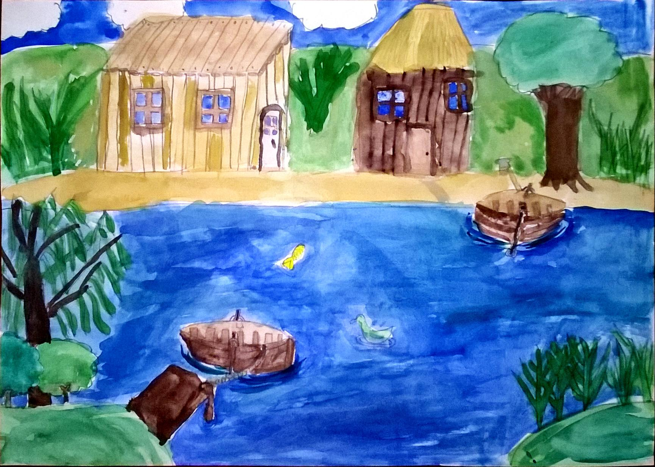
Csepelyi Alexandra 4.c
Újpesti Károlyi István Általános Iskola és Gimnázium

Slide 12
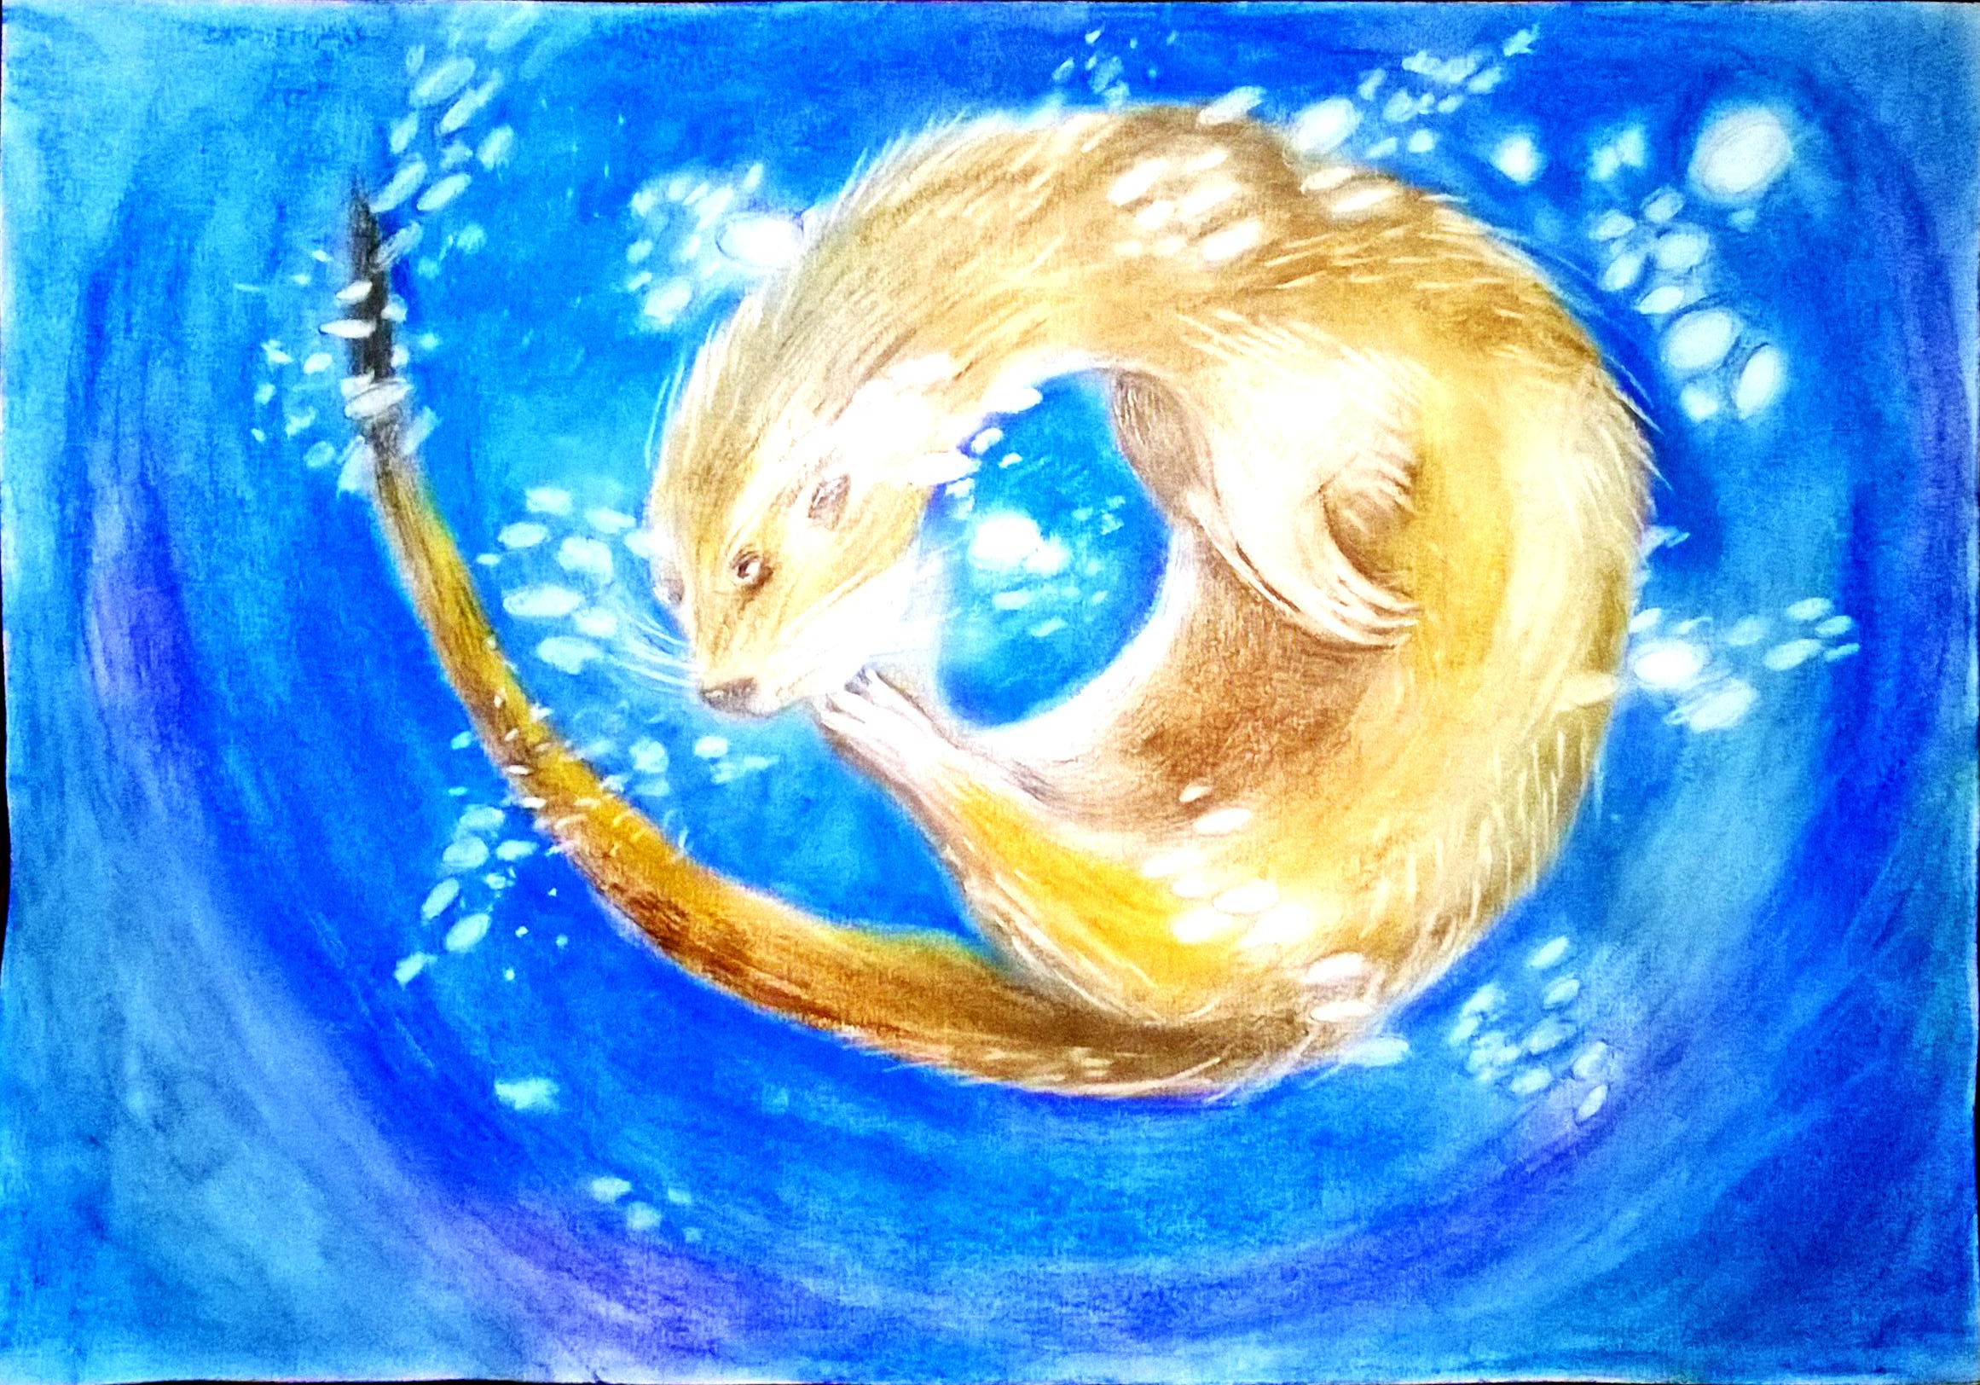
Budai-Balogh Lili 6.a
Újpesti Károlyi István Általános Iskola és Gimnázium

Slide 13
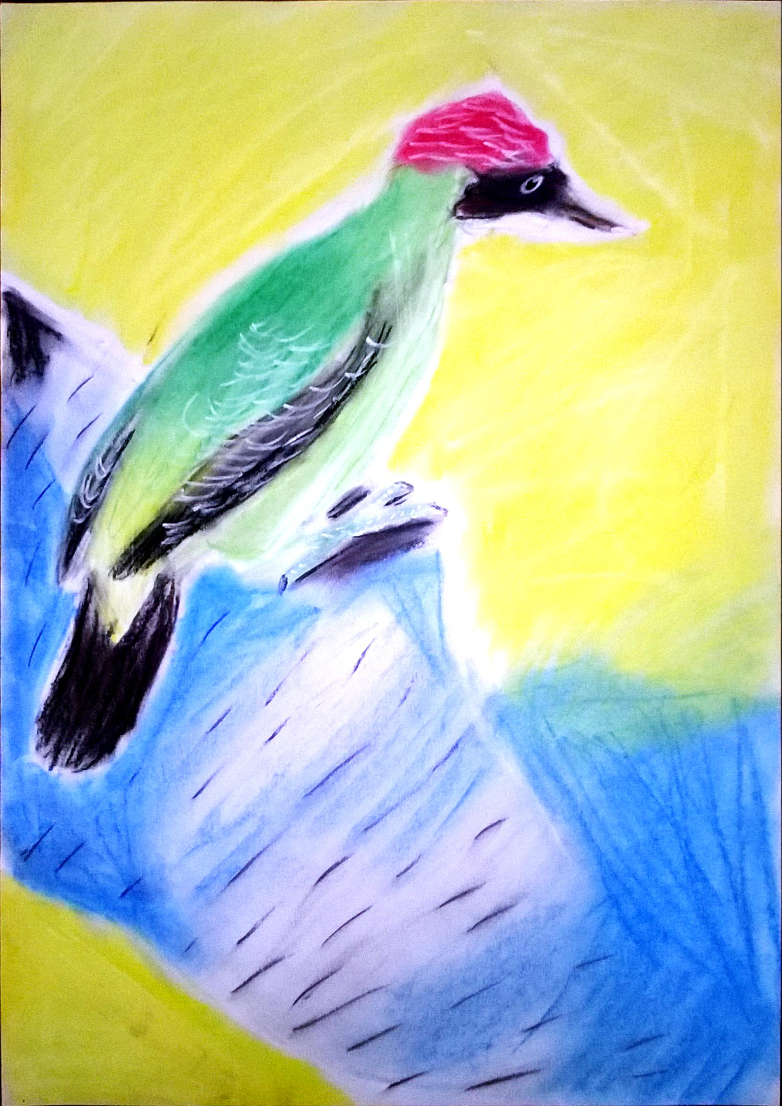
Kanyok Ivett 5.a
Újpesti Szigeti József Általános Iskola

Slide 14
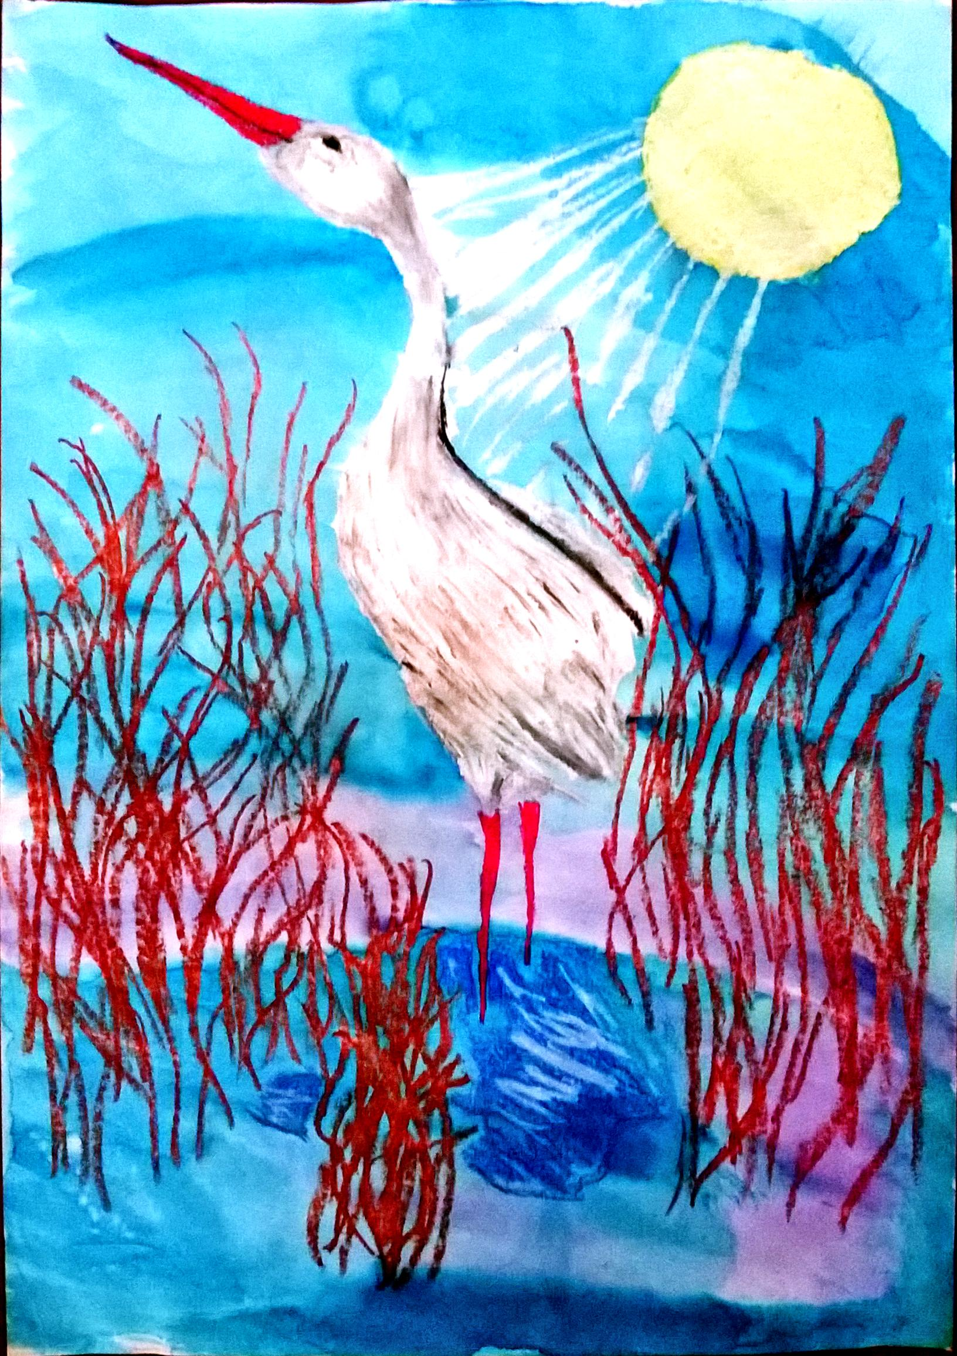
Eszenyi Gábor Kristóf 6.b
Újpesti Homoktövis Általános Iskola

Slide 15
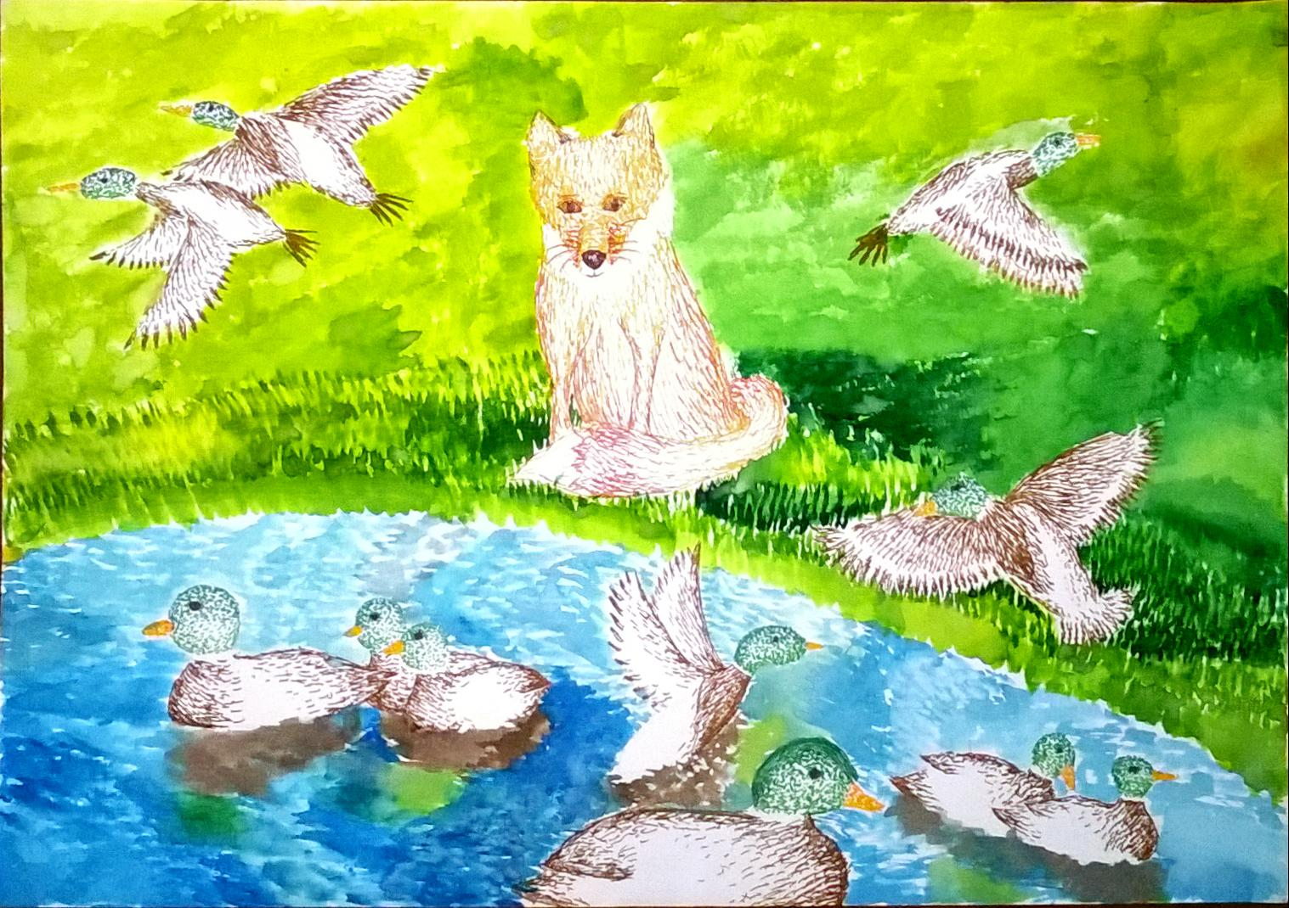
Nagy Boglárka 6.b
Újpesti Homoktövis Általános Iskola

Slide 16
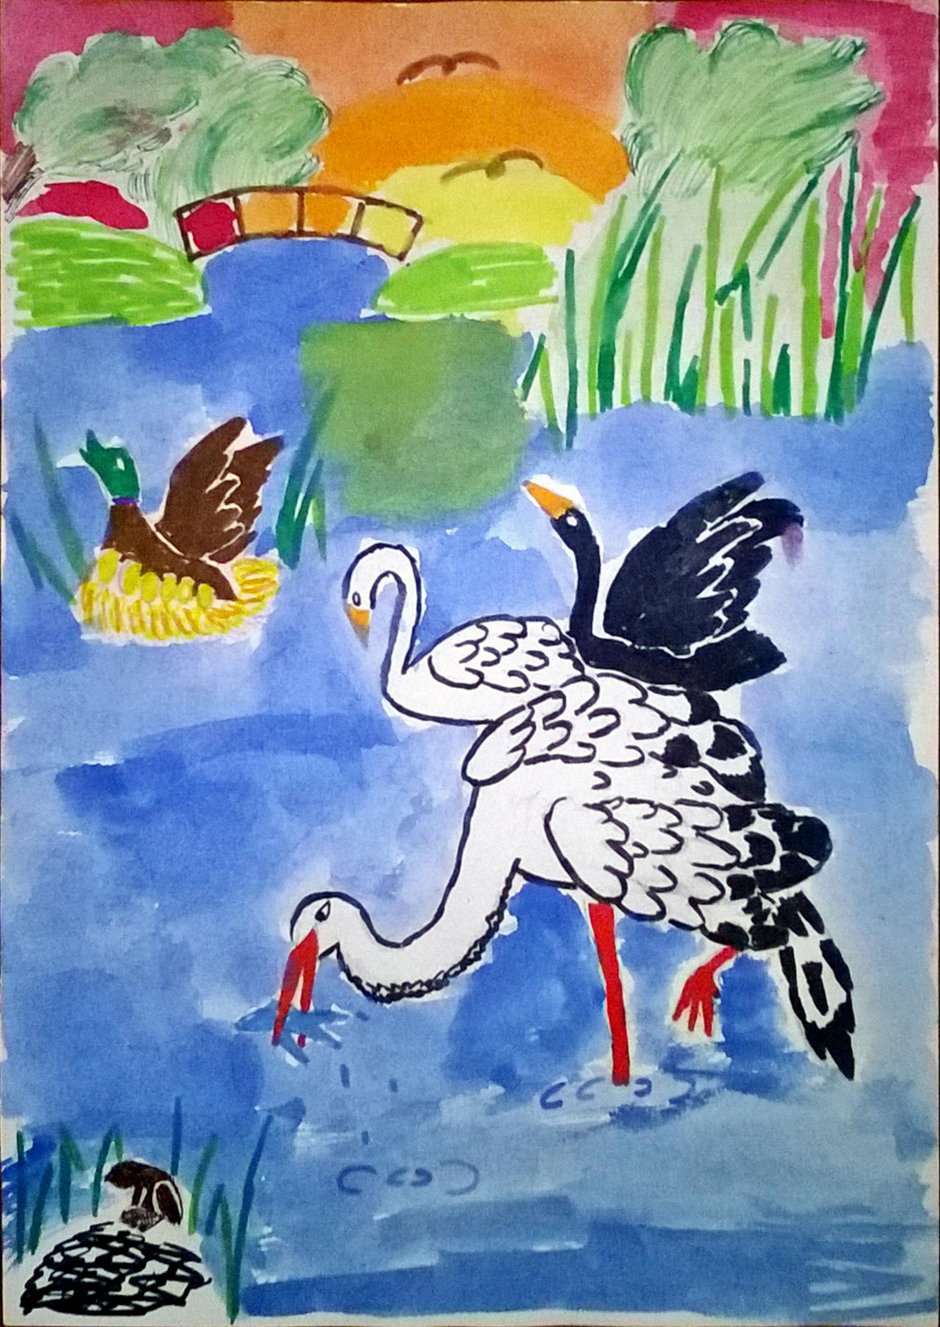
Csombók Réka 6.b
Újpesti Károlyi István Általános Iskola és Gimnázium

Slide 17
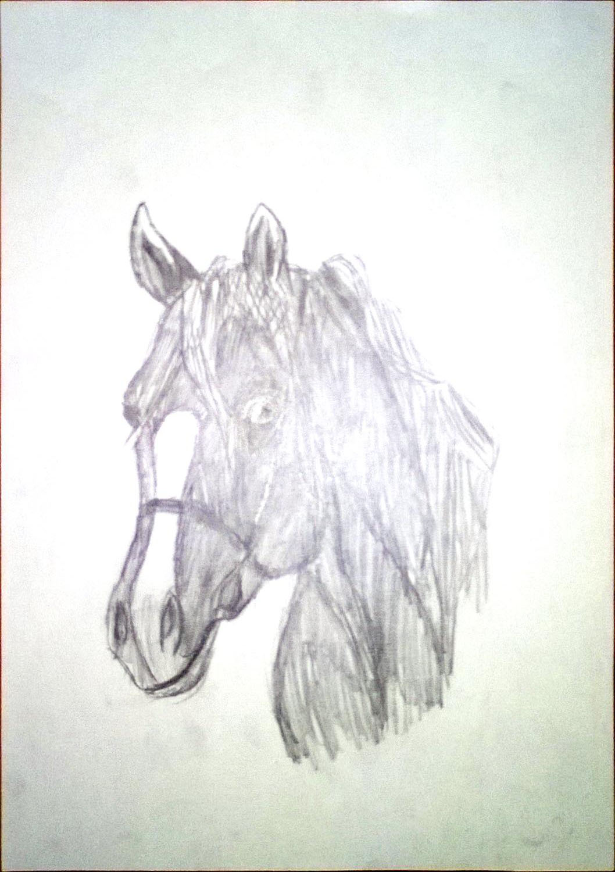
Mészáros Nikolett 6.b
Újpesti Szigeti József Általános Iskola

Slide 18
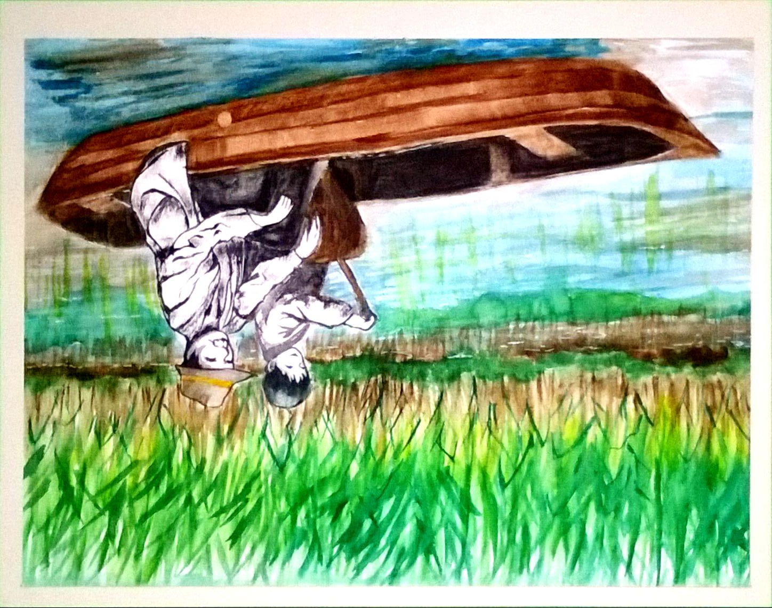
Márton Anna Blanka 7.o
Csokonai Vitéz Mihály Általános Iskola és Gimnázium

Slide 19
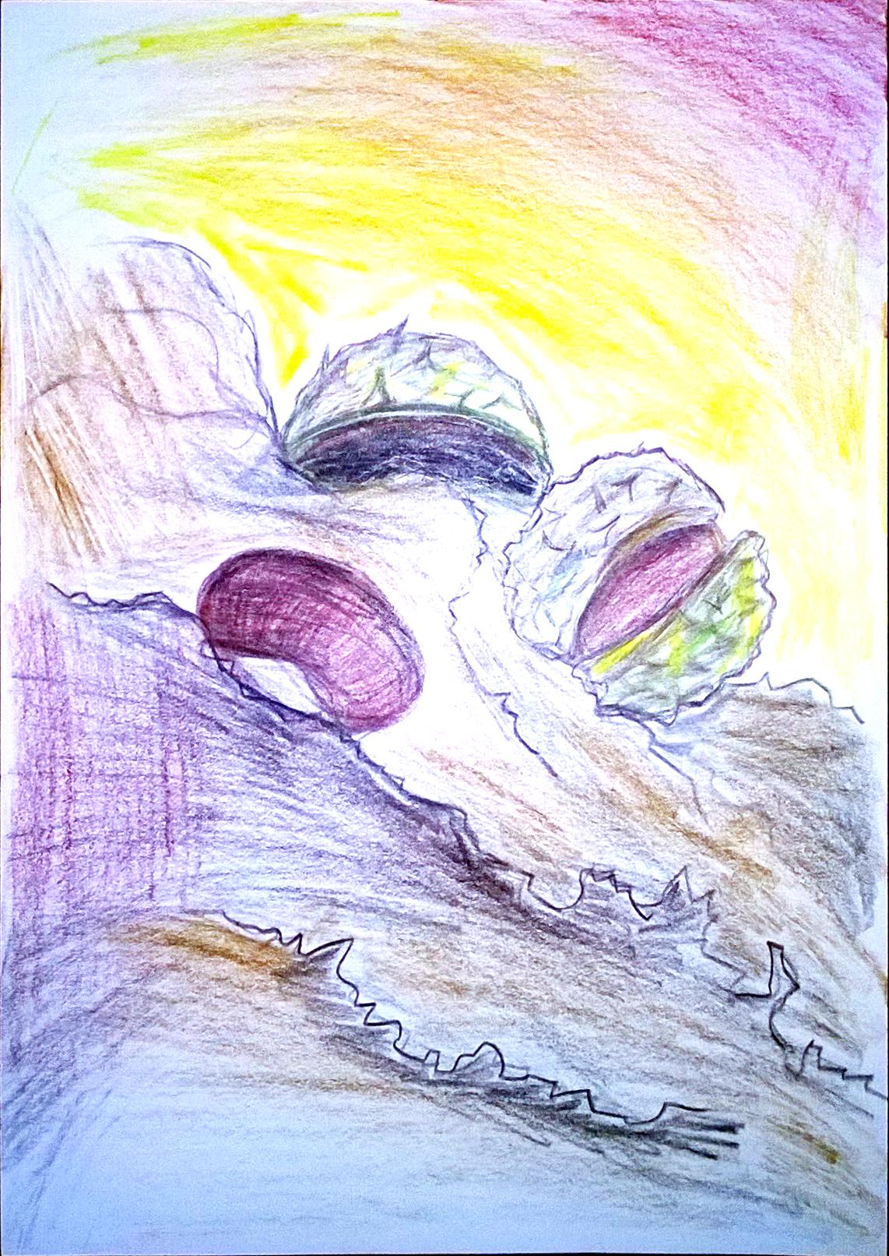
Berki Dzsenifer 8.b
Újpesti Bene Ferenc Általános Iskola

Slide 20
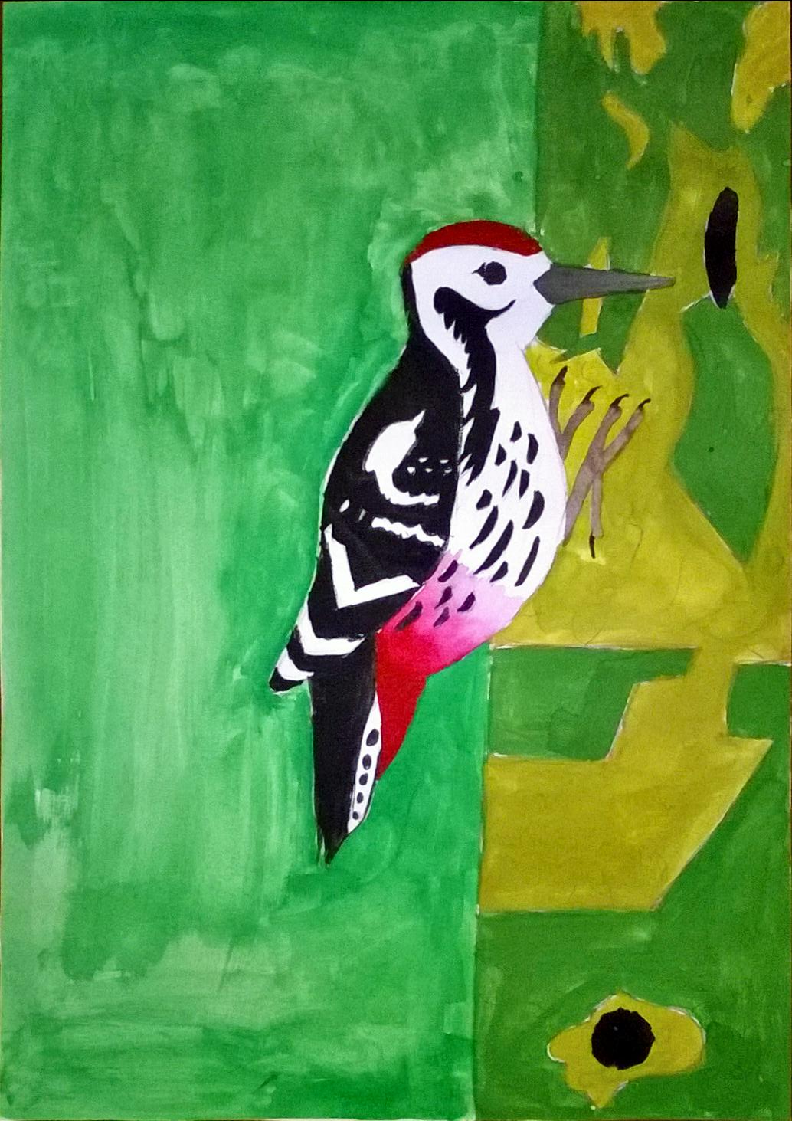
Gábris Mirtill 7.a
Újpesti Károlyi István Általános Iskola és Gimnázium

Slide 21
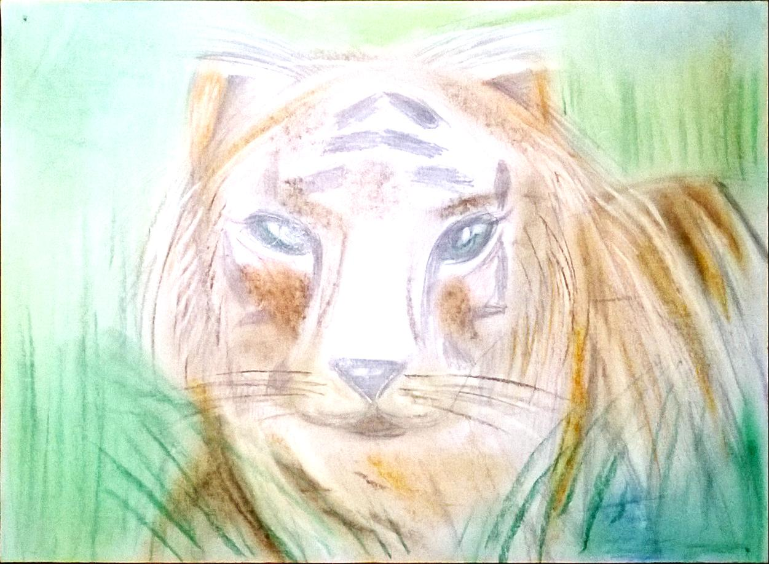
Vass Péter 8.o
Újpesti Szigeti József Általános Iskola

Slide 22
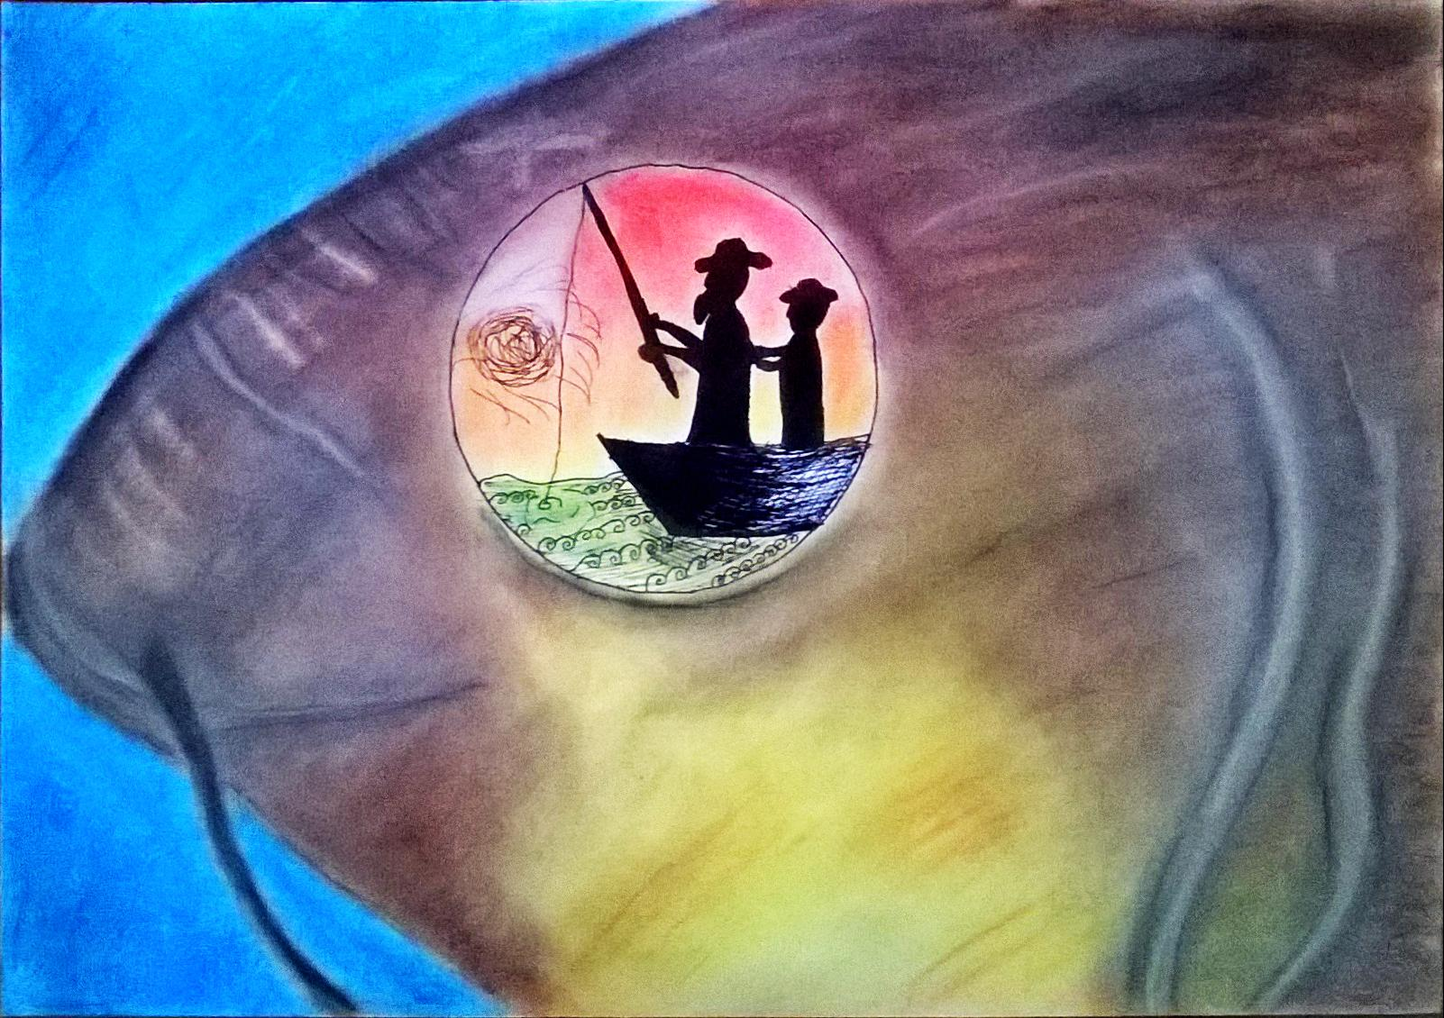
Kis Virág 7.b
Újpesti Károlyi István Általános Iskola és Gimnázium

Slide 23
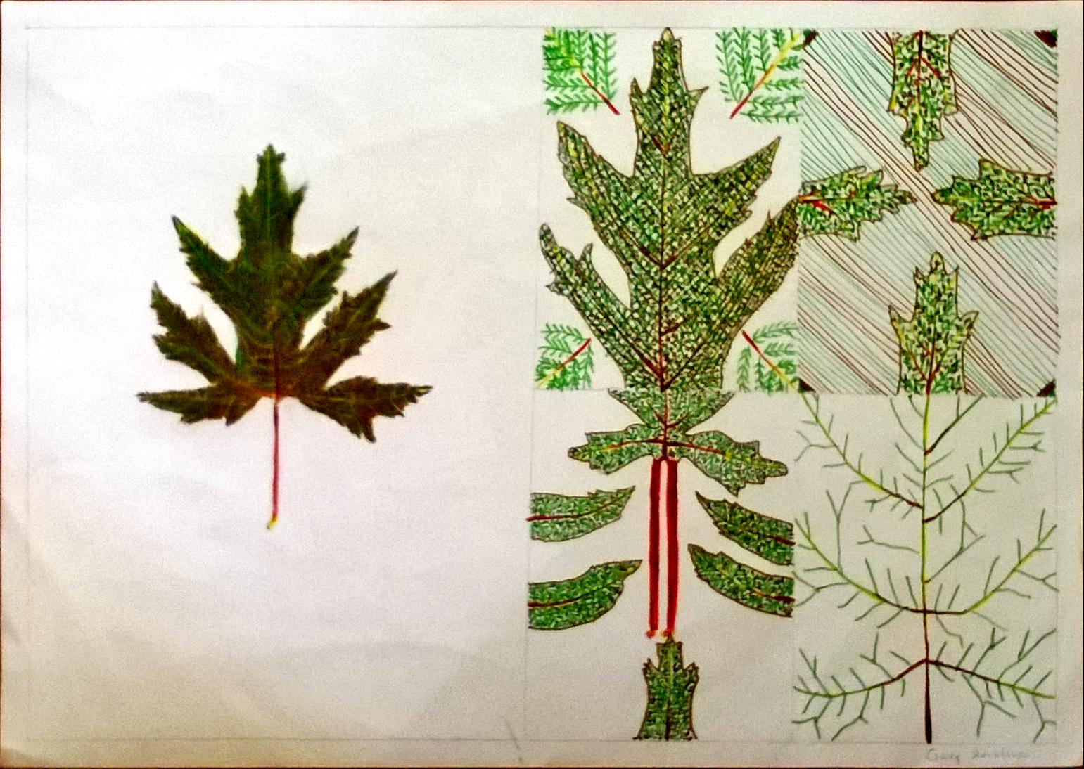
Csány Karolina 7.o
Szent János Apostol Katolikus Általános Iskola

Slide 24
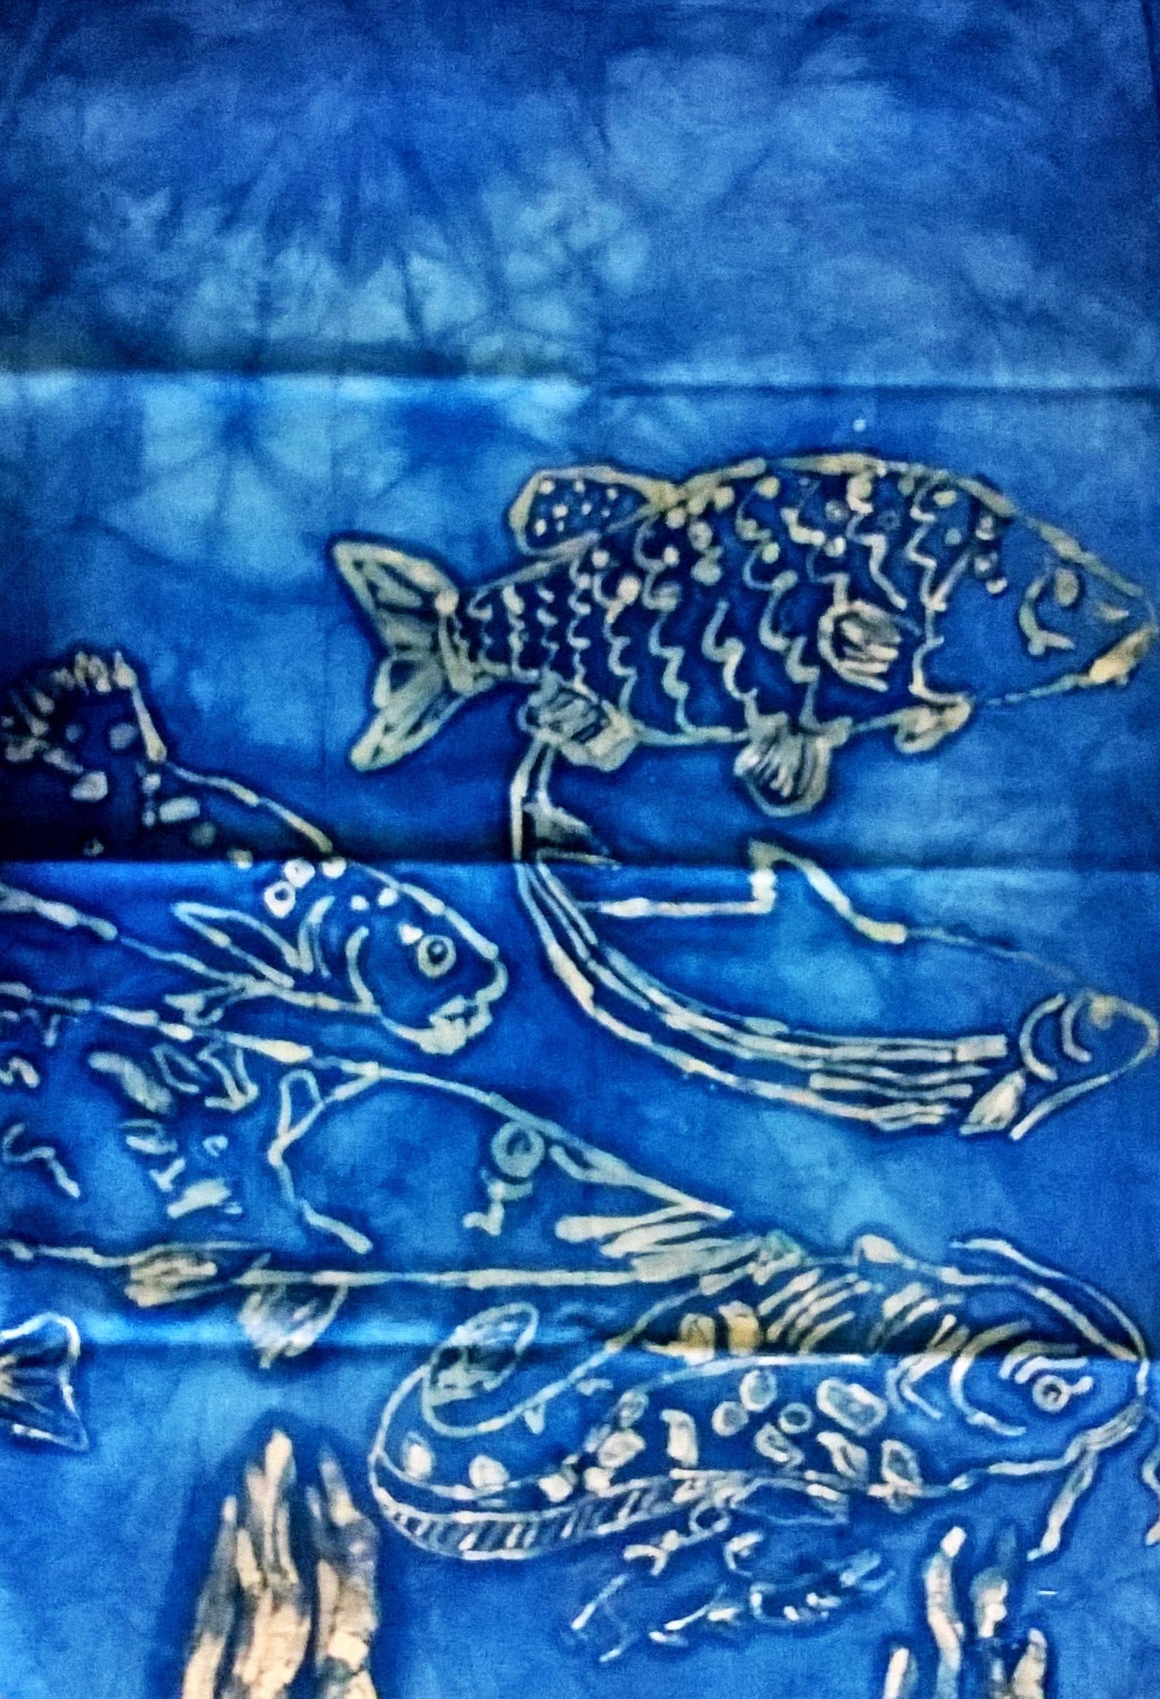
Kollár Eszter 7.a, Balázs Fanni 7.a, Földi István 8.a
Lázár Ervin Általános Iskola

Slide 25
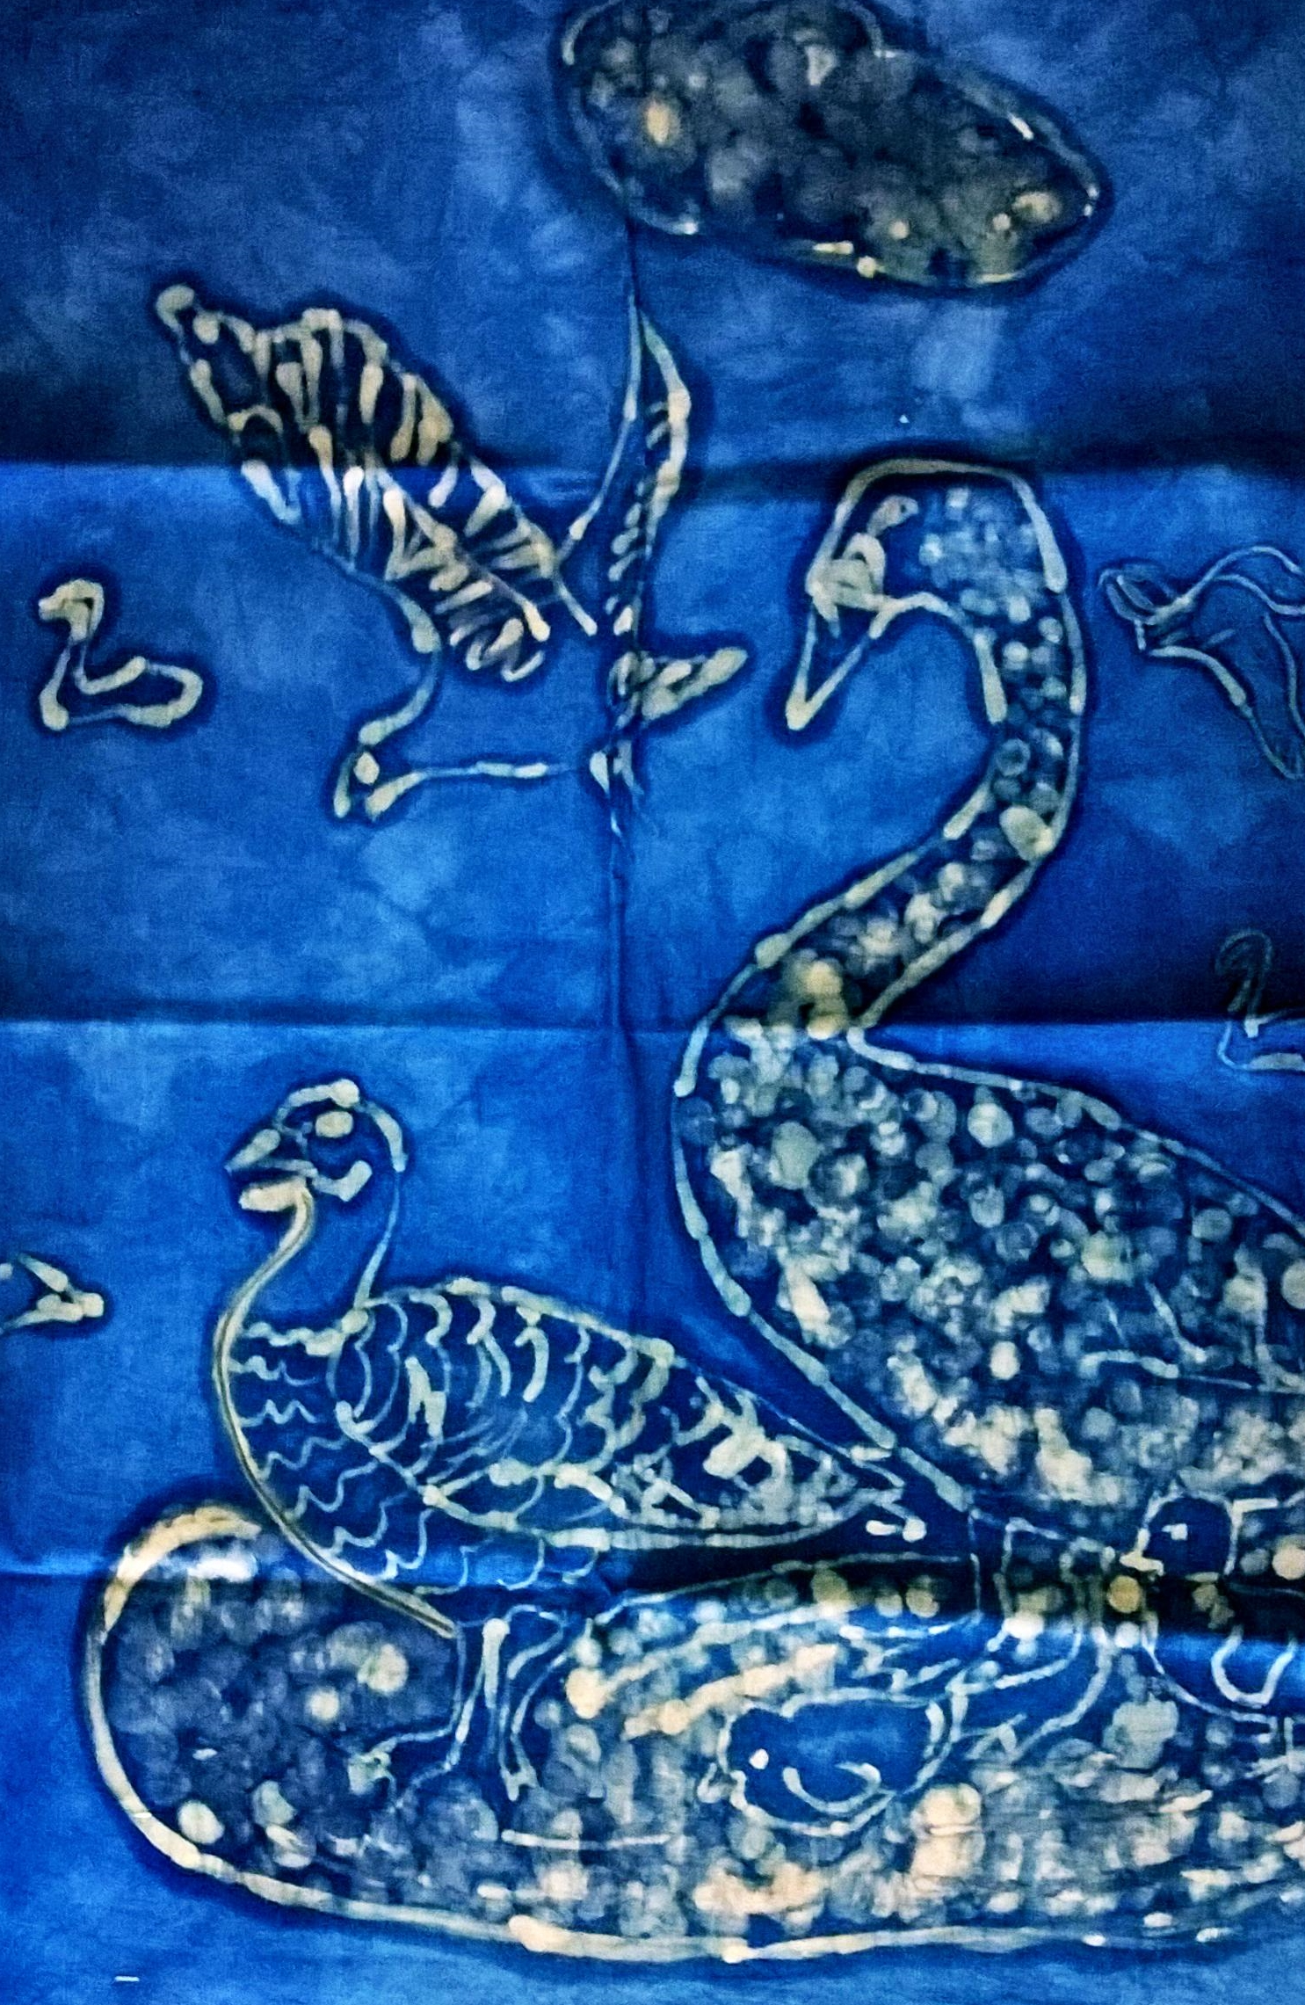
Ravasz Kinga 7.a, Kollár Tímea 7.a, Járomi Ádám 8.a
Lázár Ervin Általános Iskola

Slide 26
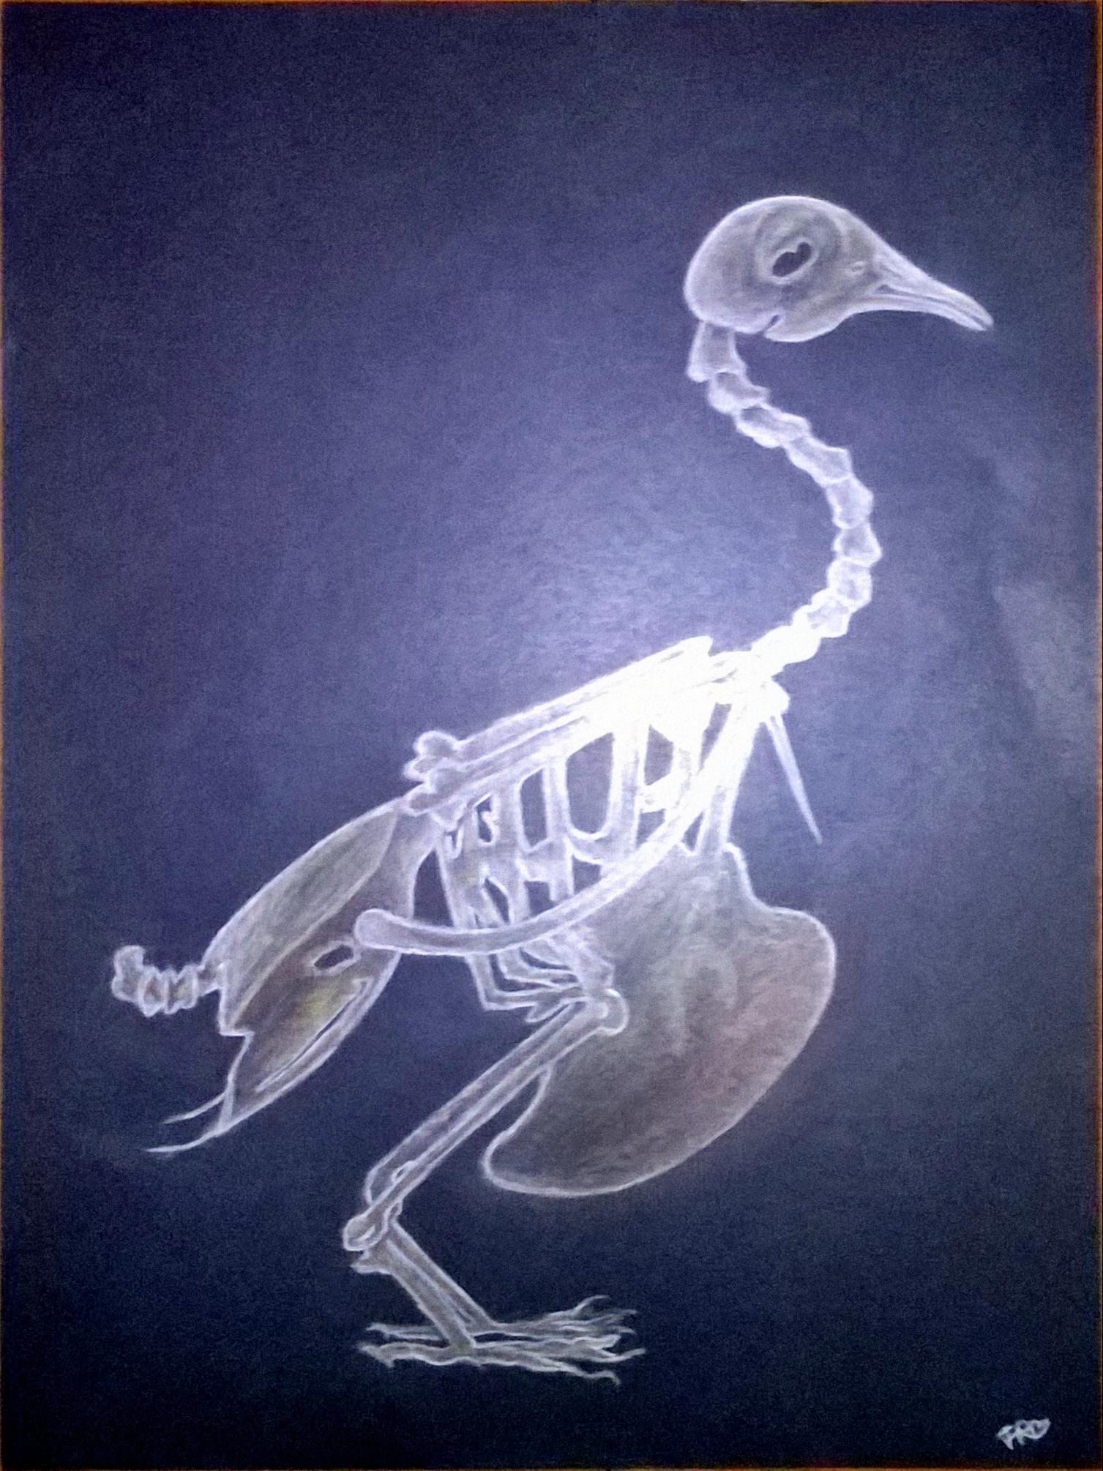
Forgó Rebeka 12.m
Bródy Imre Gimnázium Budapest

Slide 27
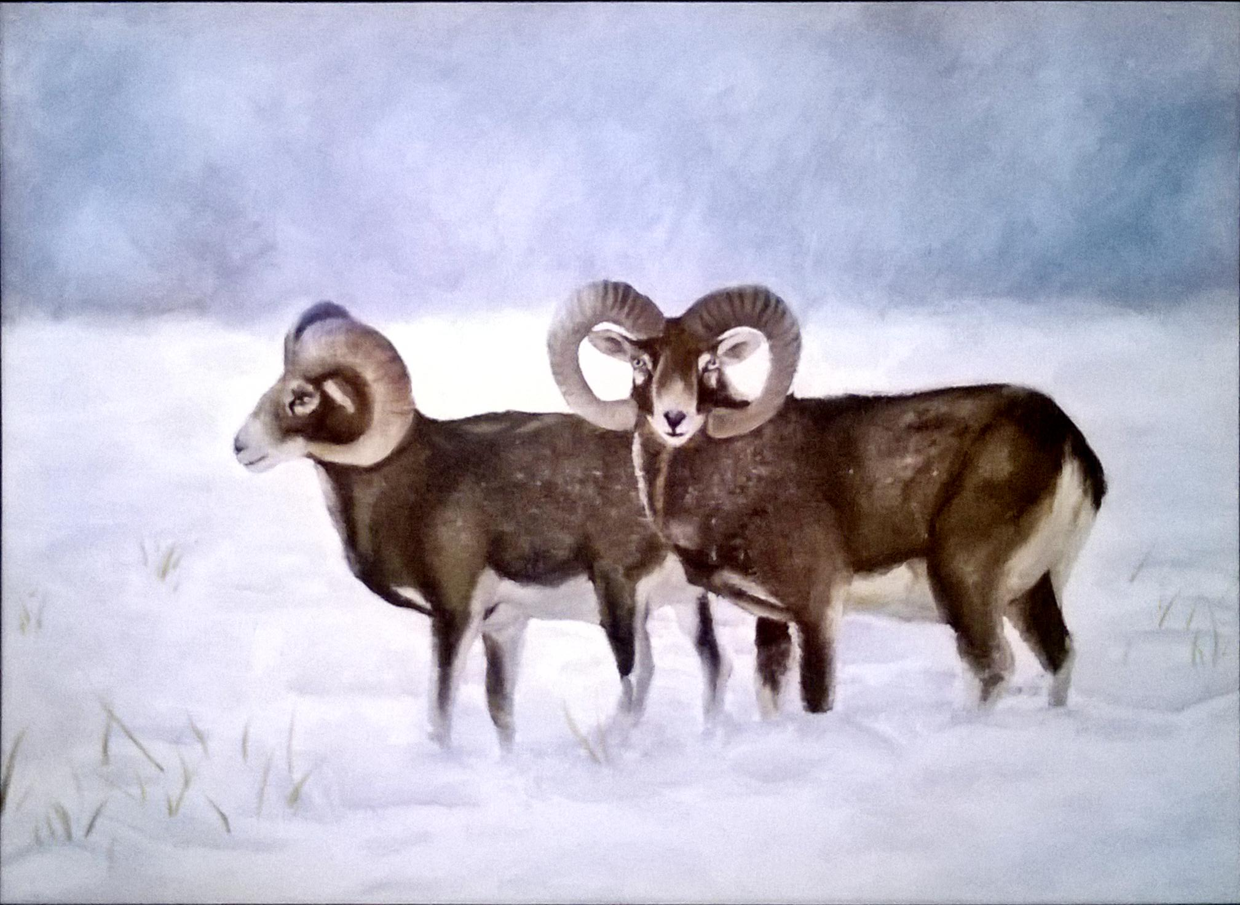
Horváth Patrícia Edina 10.o
Csokonai Vitéz Mihály Általános Iskola és Gimnázium

Slide 28
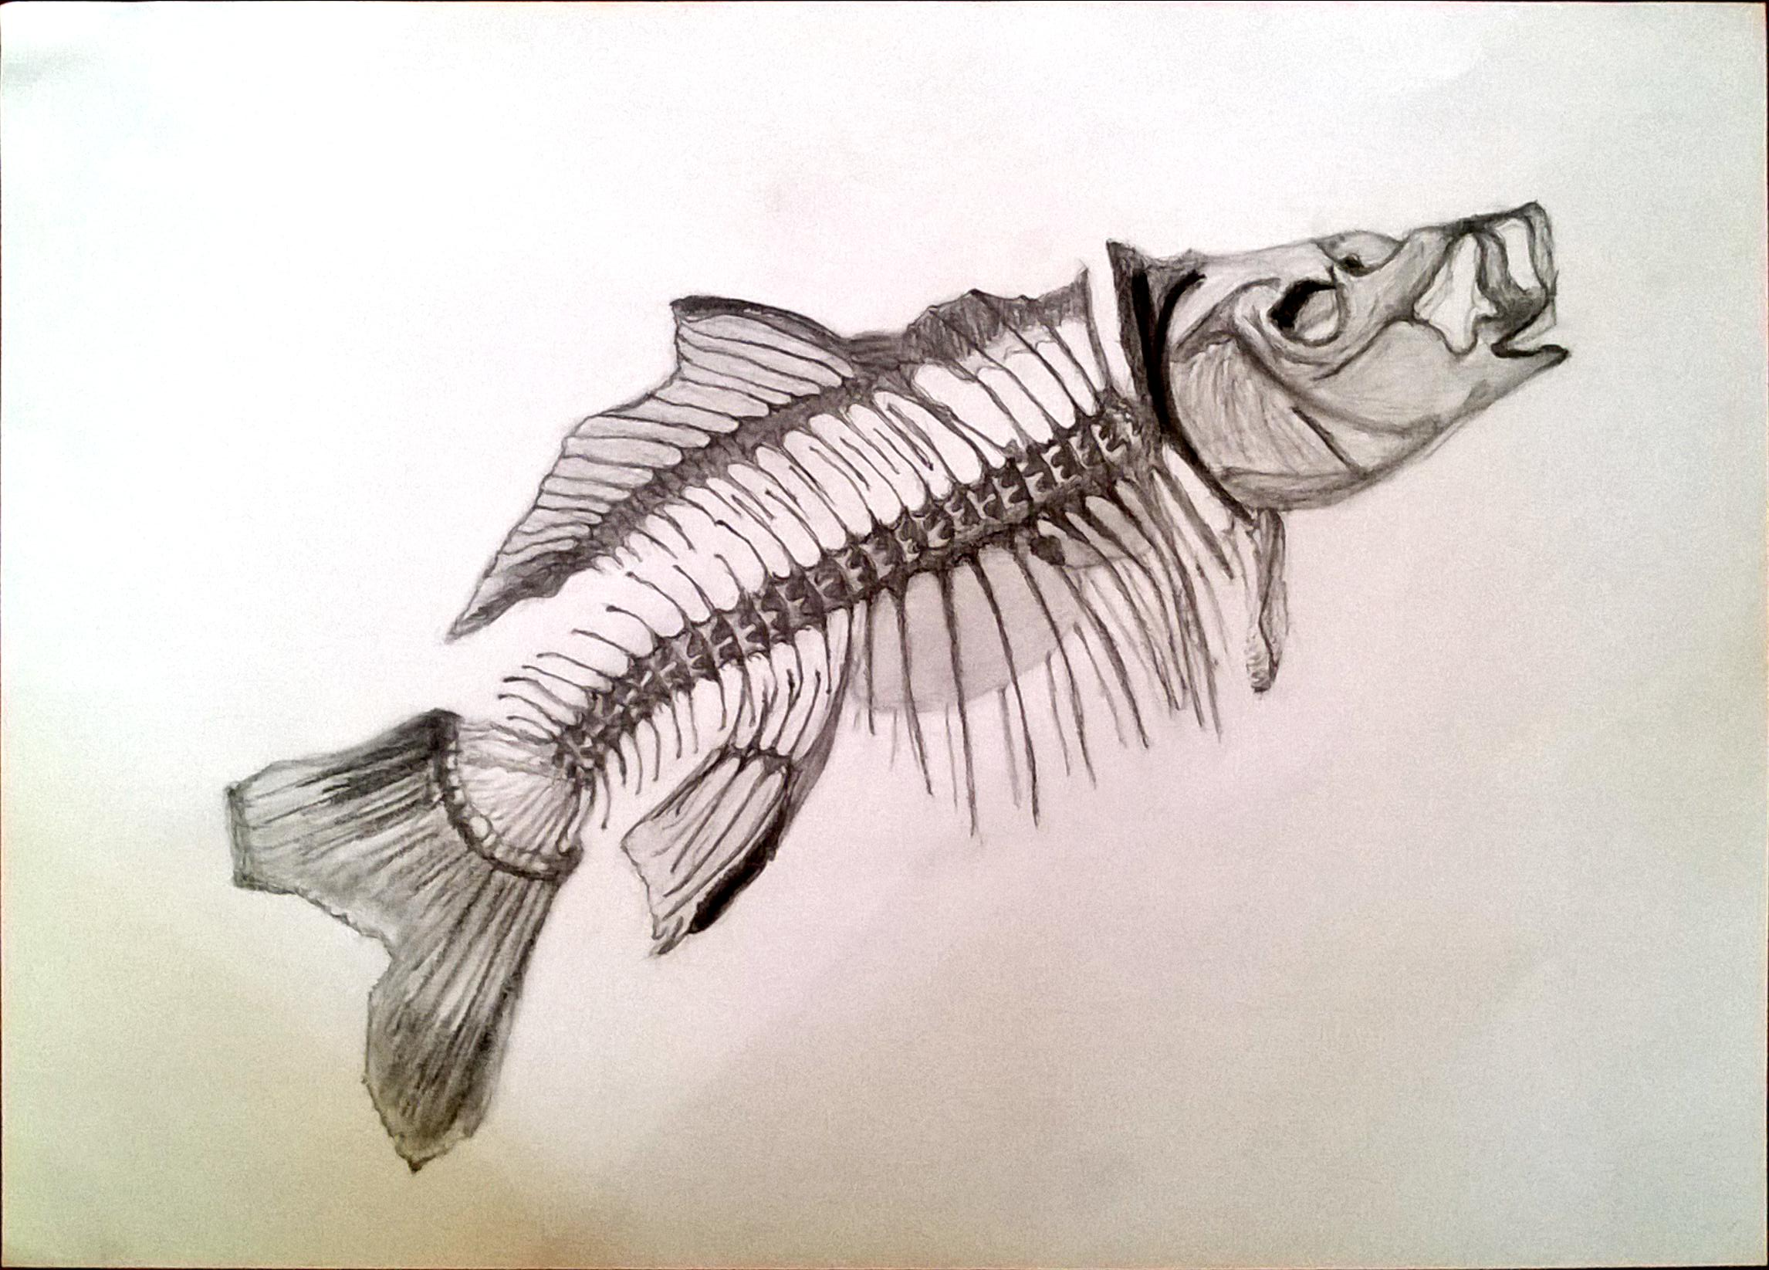
Kertész Vivien 12.m
Bródy Imre Gimnázium Budapest

Slide 29
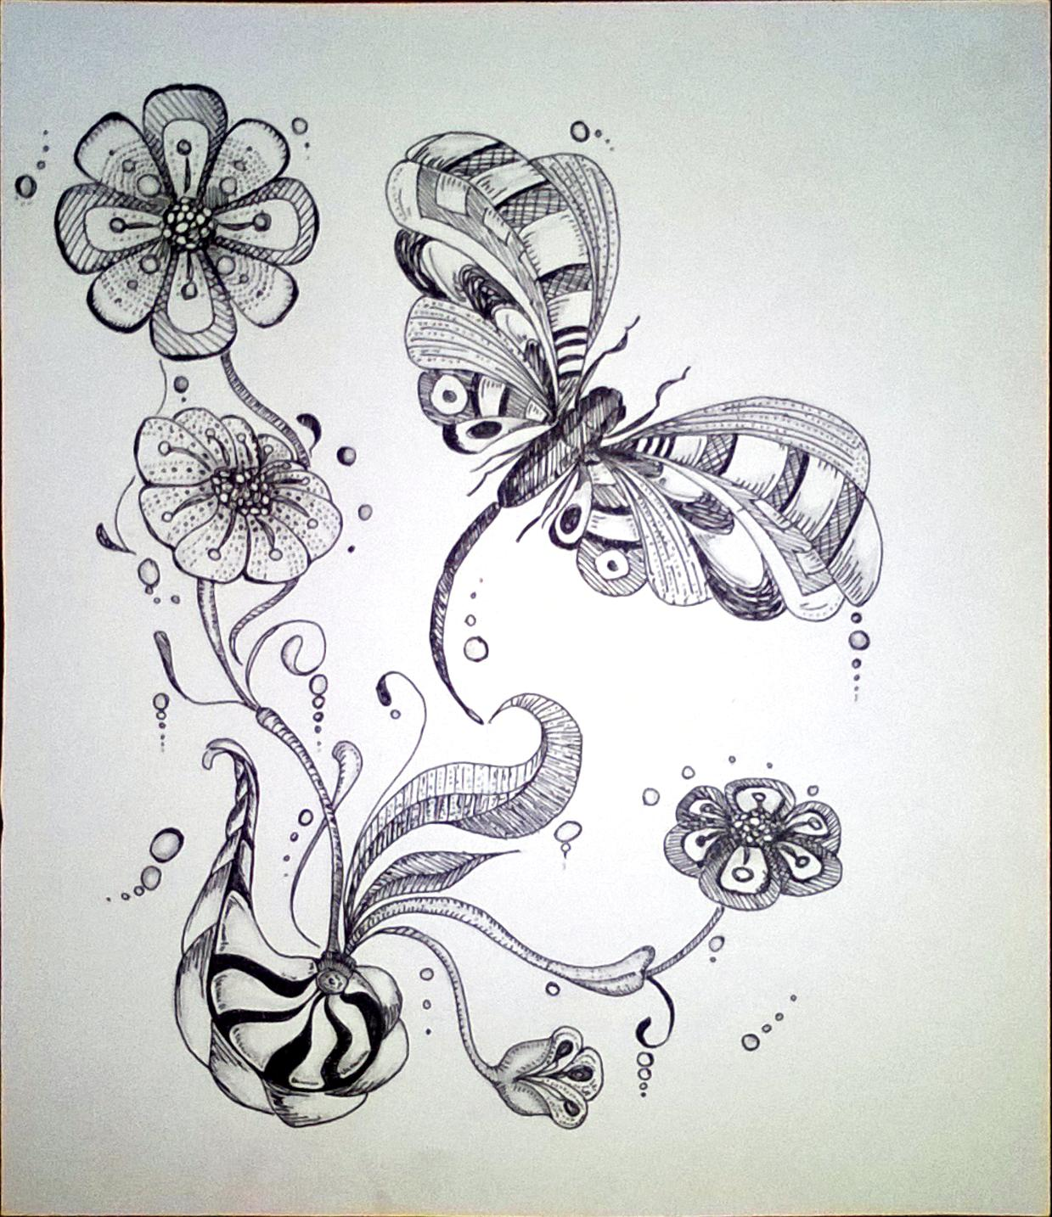
Kecskés Máté 12.b
Újpesti Károlyi István Általános Iskola és Gimnázium

Slide 30
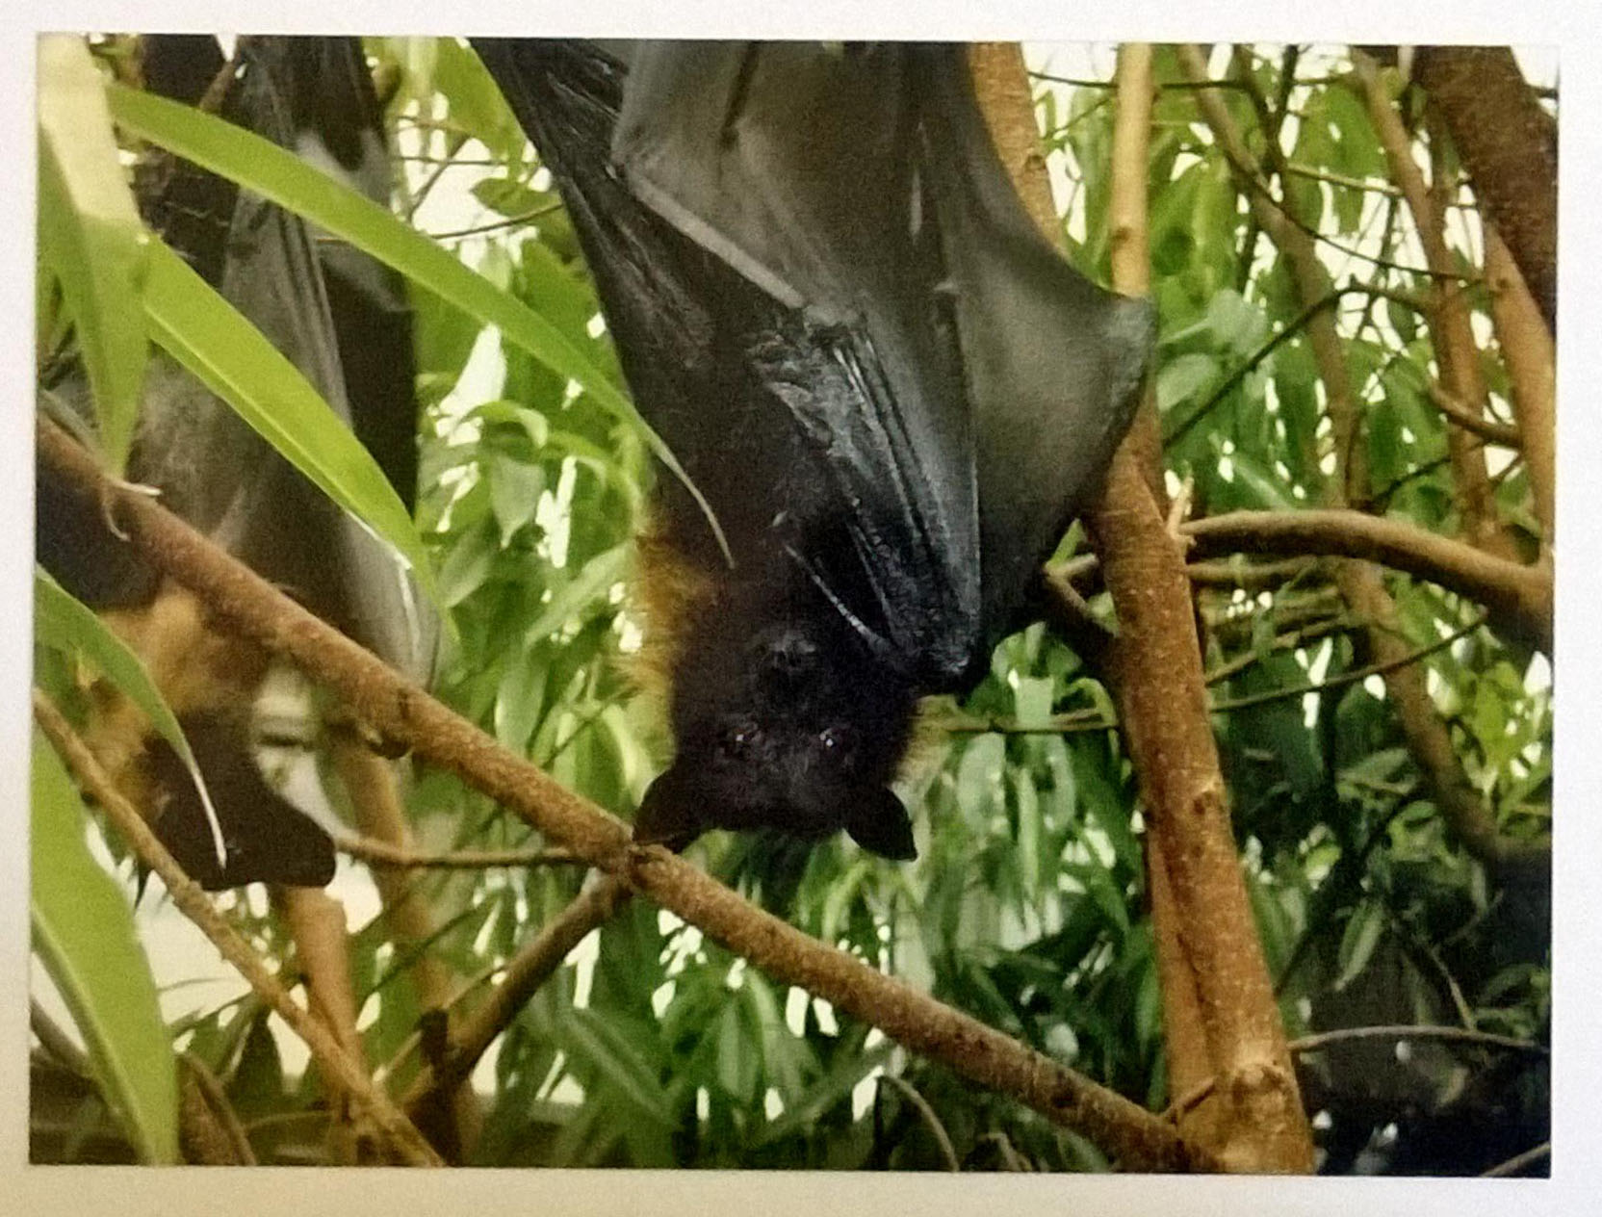
Ajtony Szilárd 1.b
László Gyula Általános Iskola és Gimnázium

Slide 31
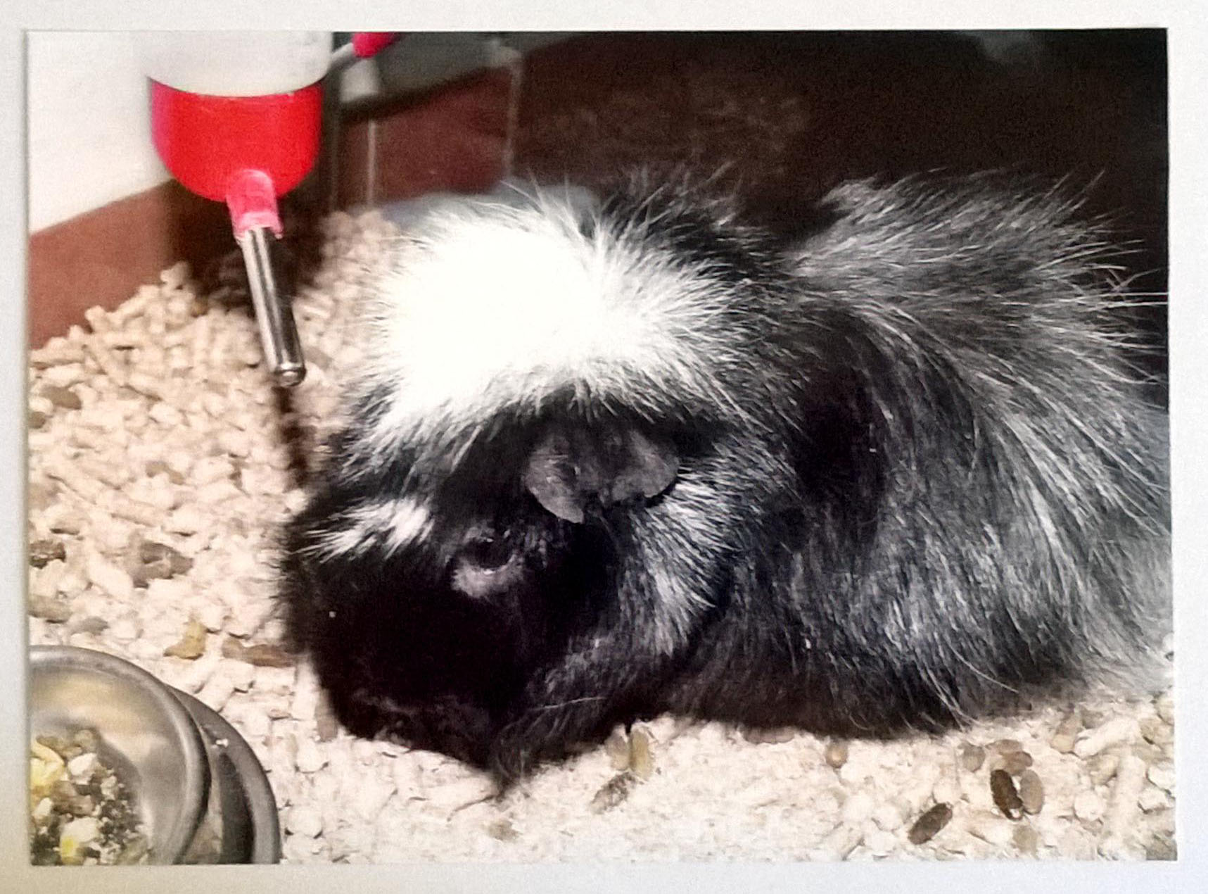
Bakos Petra 1.b
László Gyula Általános Iskola és Gimnázium

Slide 32
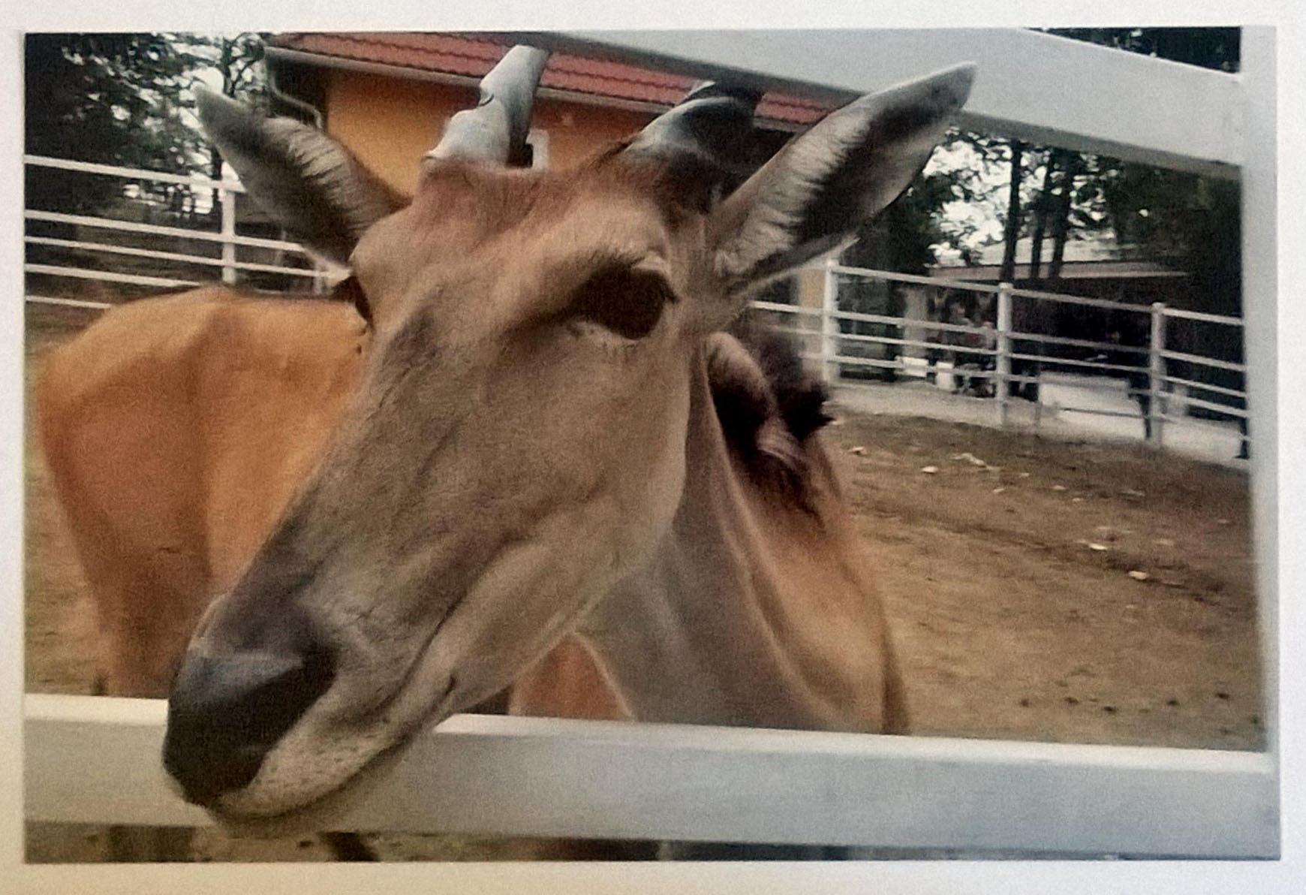
Nemes Krisztián 1.c
László Gyula Általános Iskola és Gimnázium

Slide 33
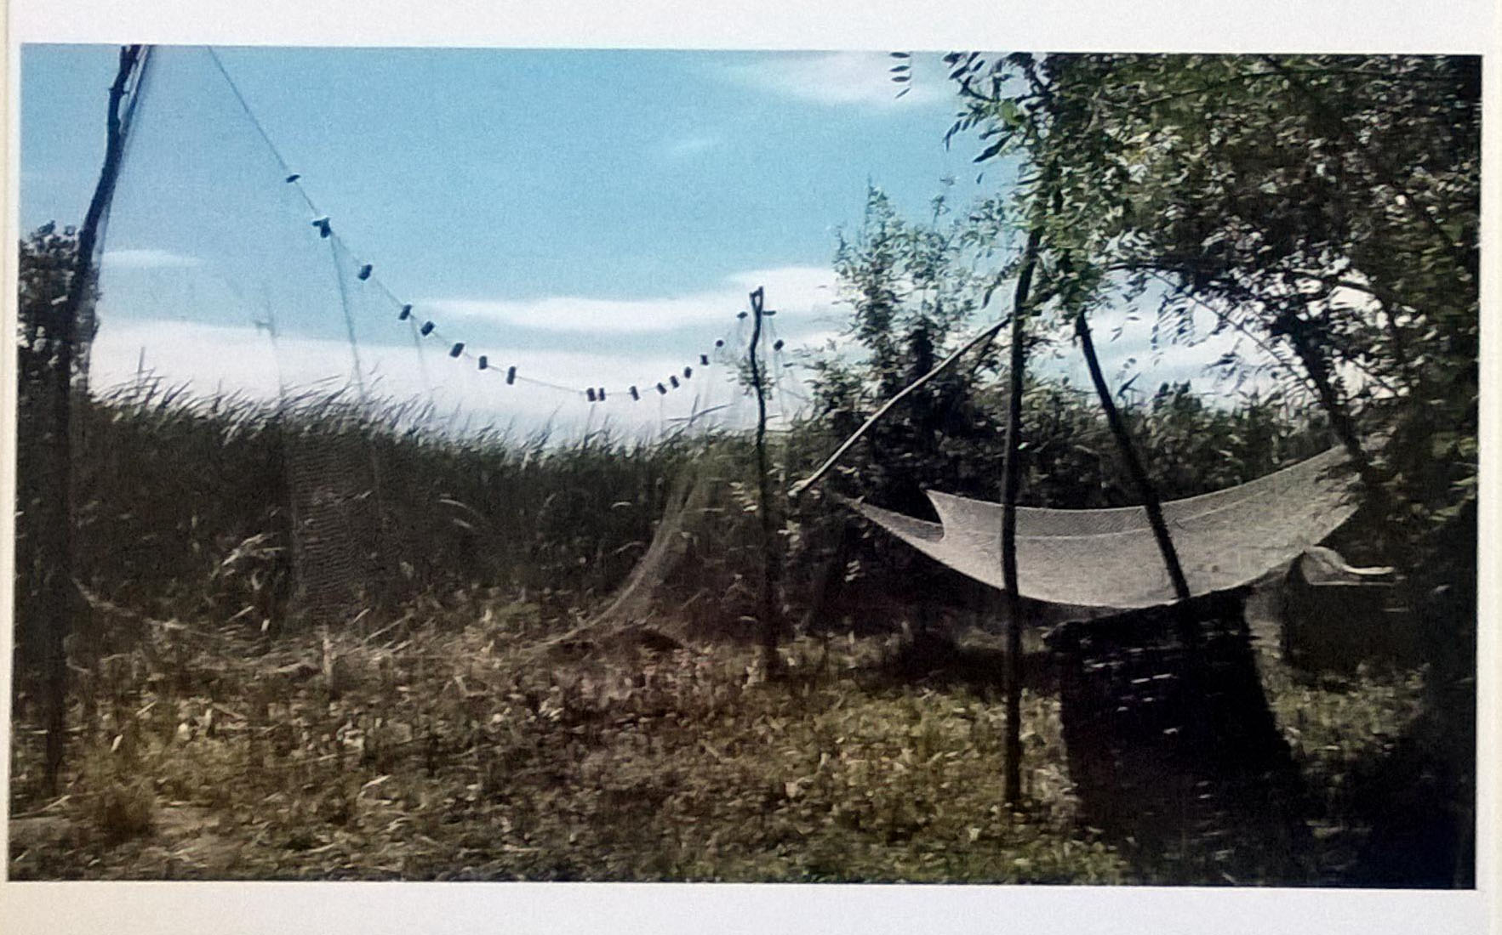
Fodor Máté 7.b
Újpesti Homoktövis Általános Iskola

Slide 34
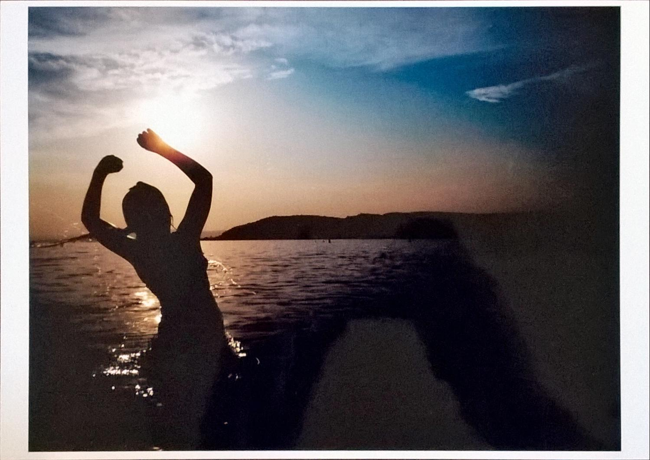
Csepák Andrea 11.m
Újpesti Bródy Imre Gimnázium

Slide 35
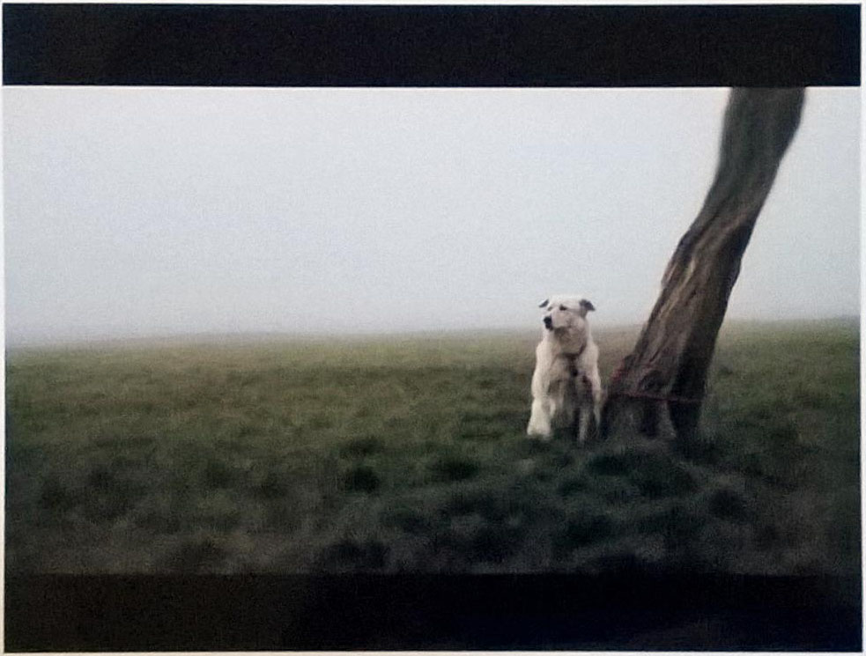
Nagy Bence 13.a
BVHSZC Kanizsay Dorottya Szakképző Iskolája

Slide 36
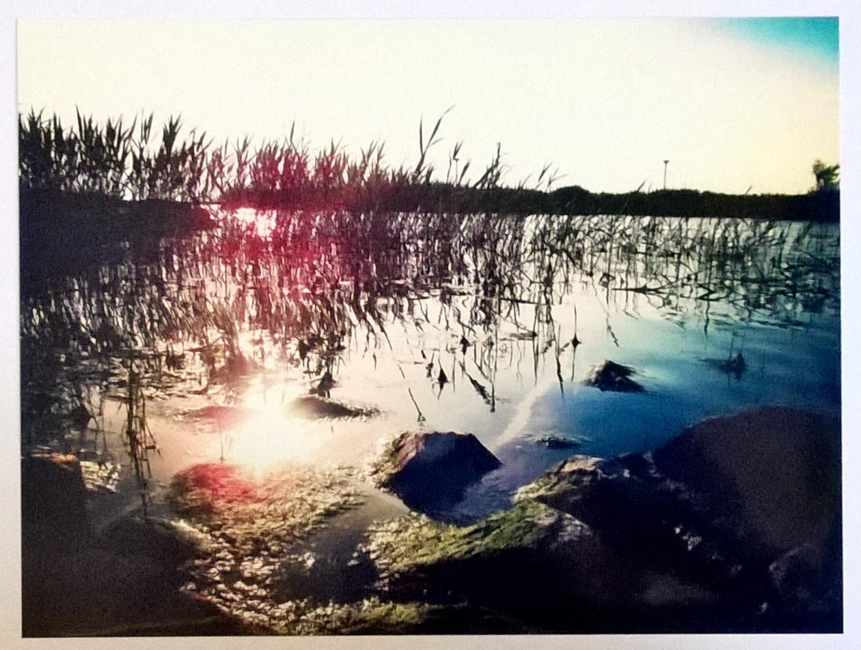
Kőhalmi Luca 12.a
Újpesti Károlyi István Általános Iskola és Gimnázium

Slide 37
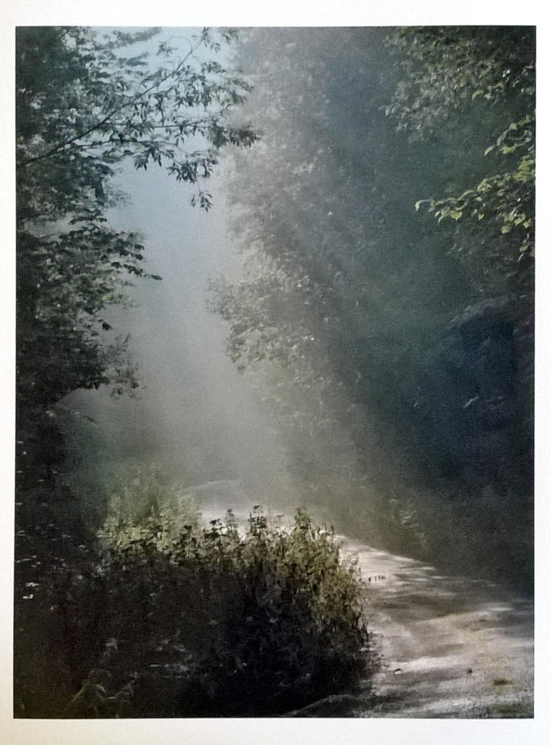
Gyüre Balázs 10.b
Újpesti Károlyi István Általános Iskola és Gimnázium

Slide 38
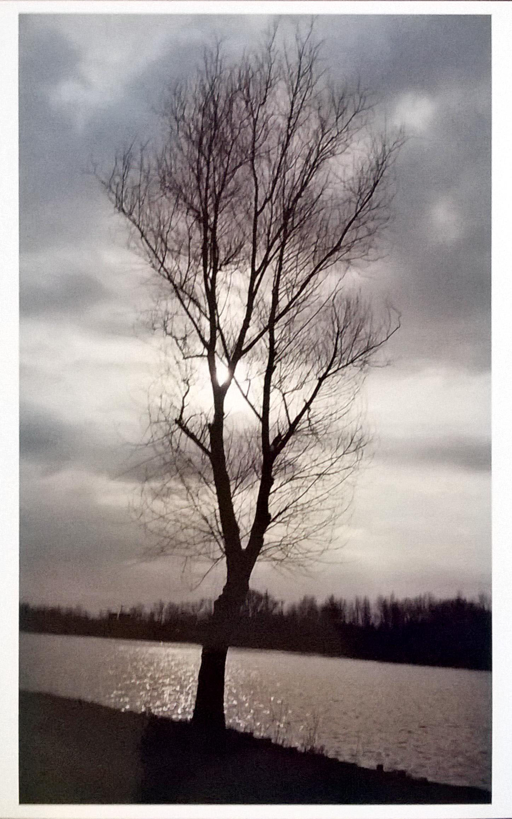
Juhász Dorina 9.m
Újpesti Bródy Imre Gimnázium

Slide 39
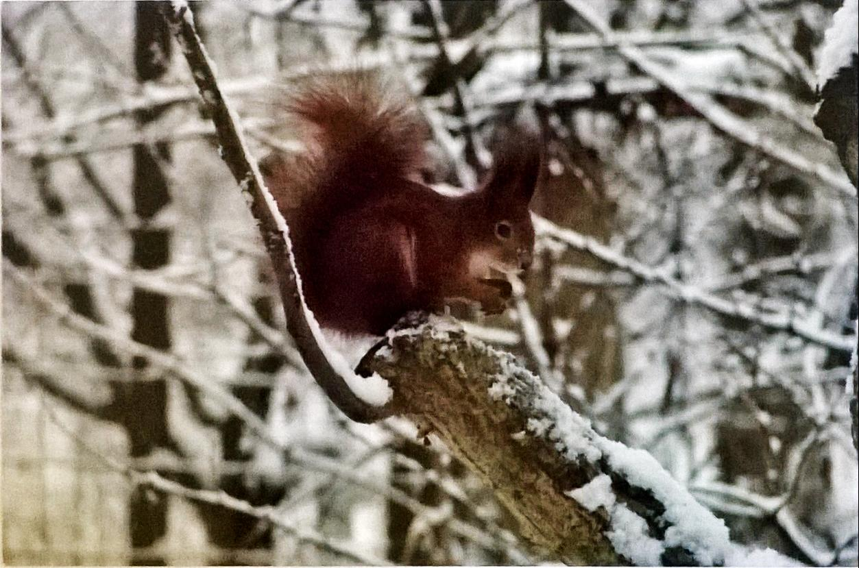
Veres Kata 3.a
László Gyula Általános Iskola és Gimnázium

Slide 40
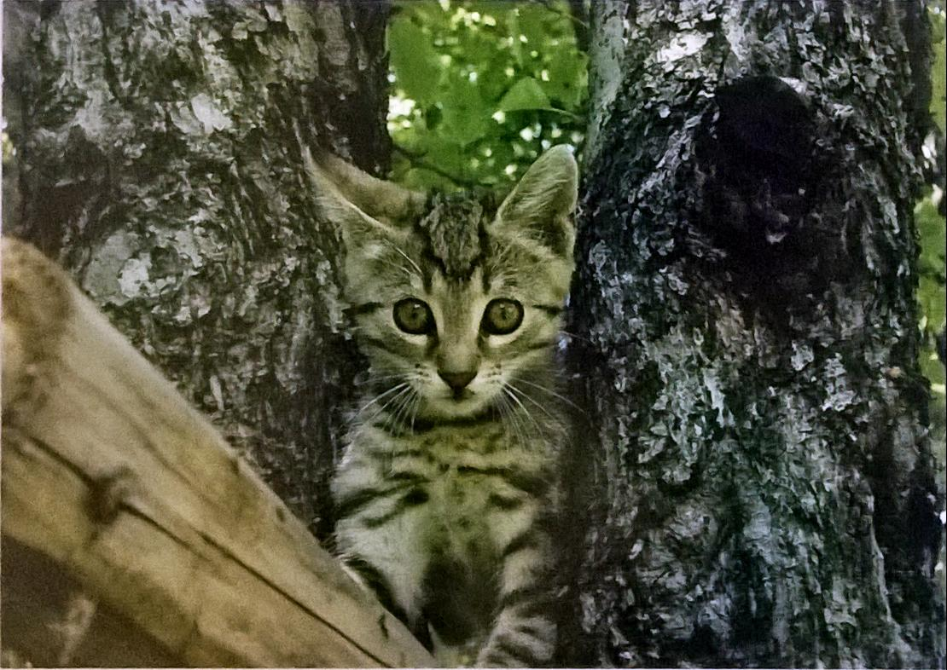
Veres Kata 3.a
László Gyula Általános Iskola és Gimnázium

Slide 41
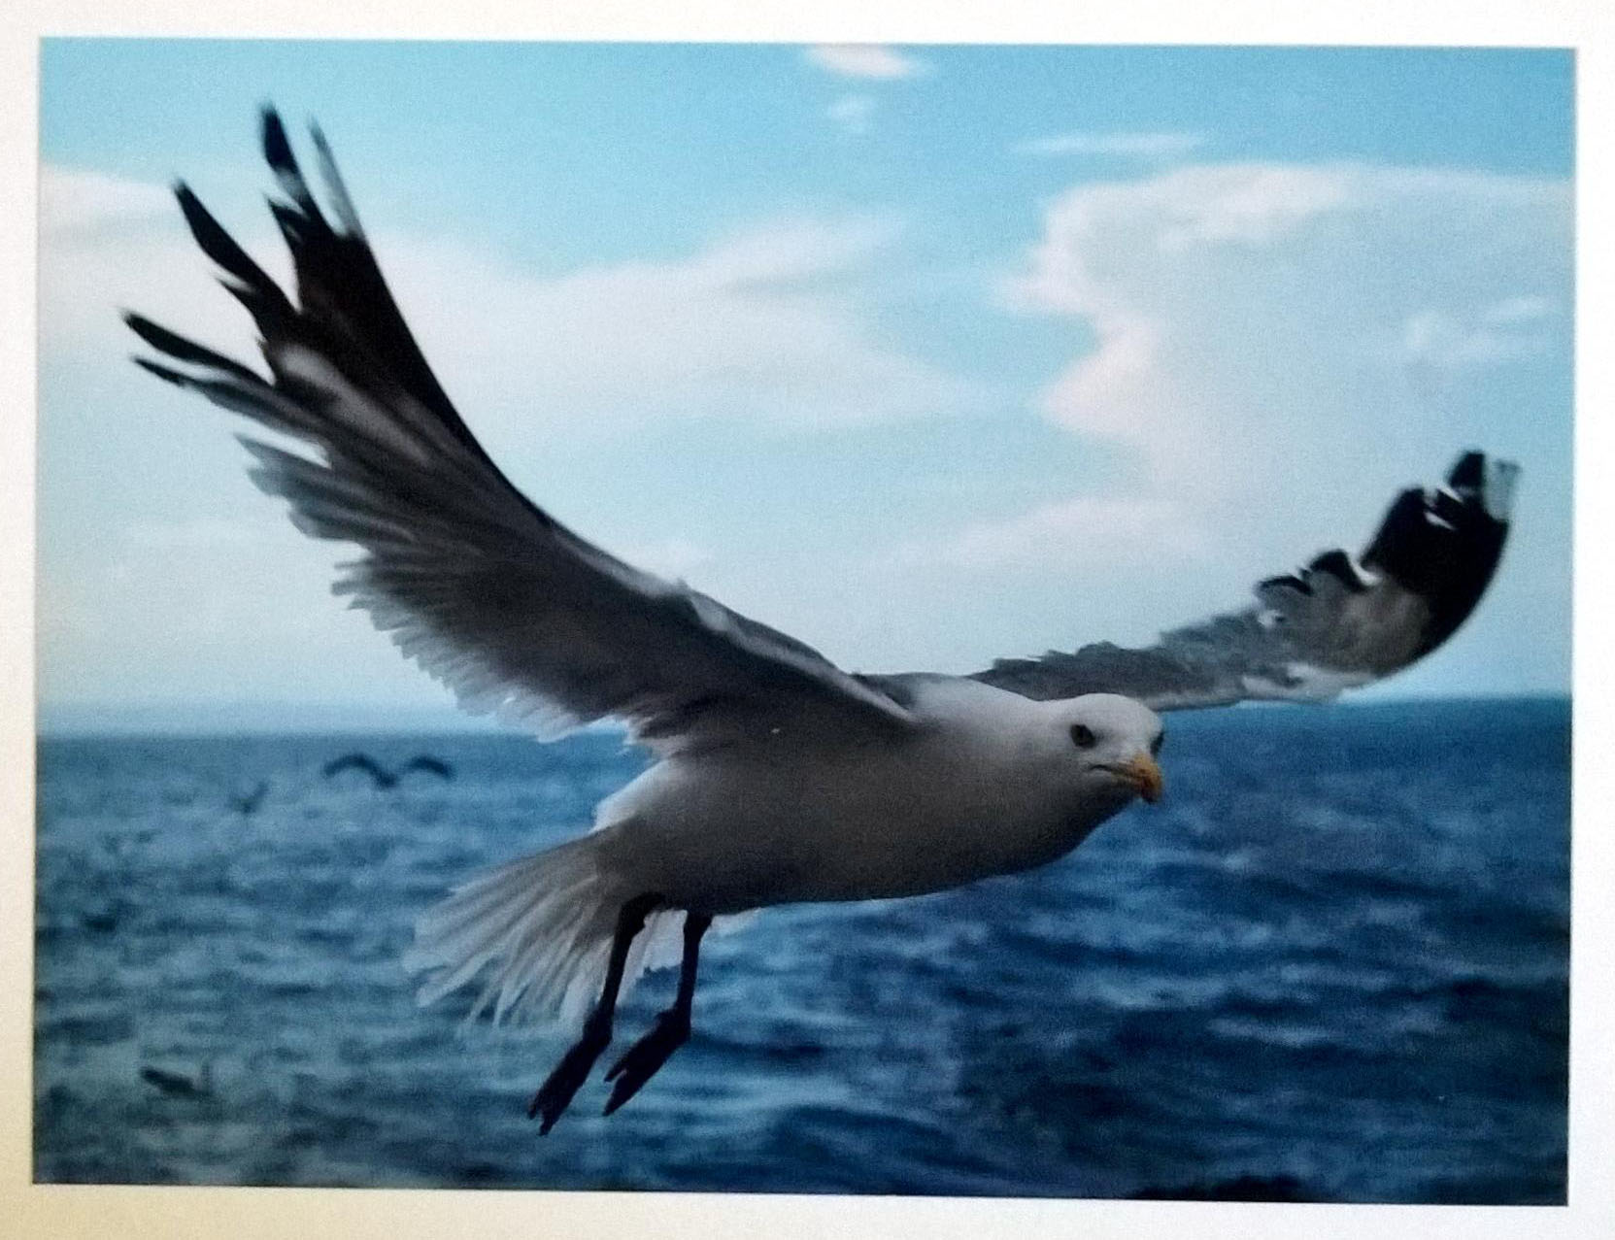
Szauer Dóra 12.a
Újpesti Károlyi István Általános Iskola és Gimnázium

Slide 42
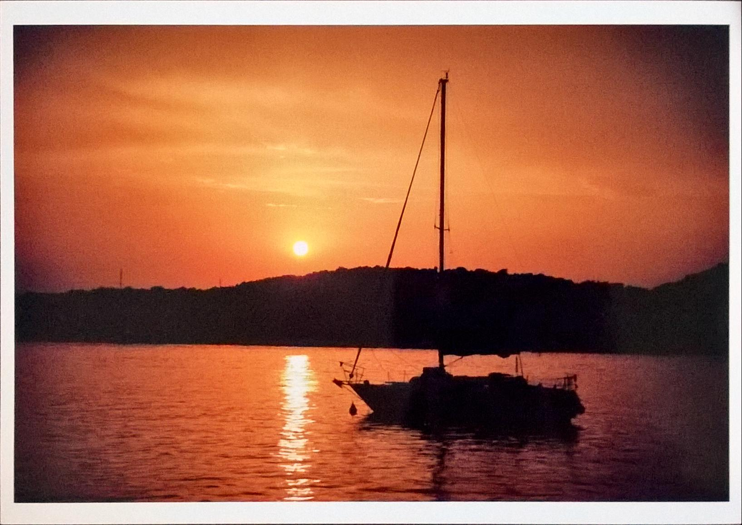
Gregor Debóra 10.m
Újpesti Bródy Imre Gimnázium

Slide 43
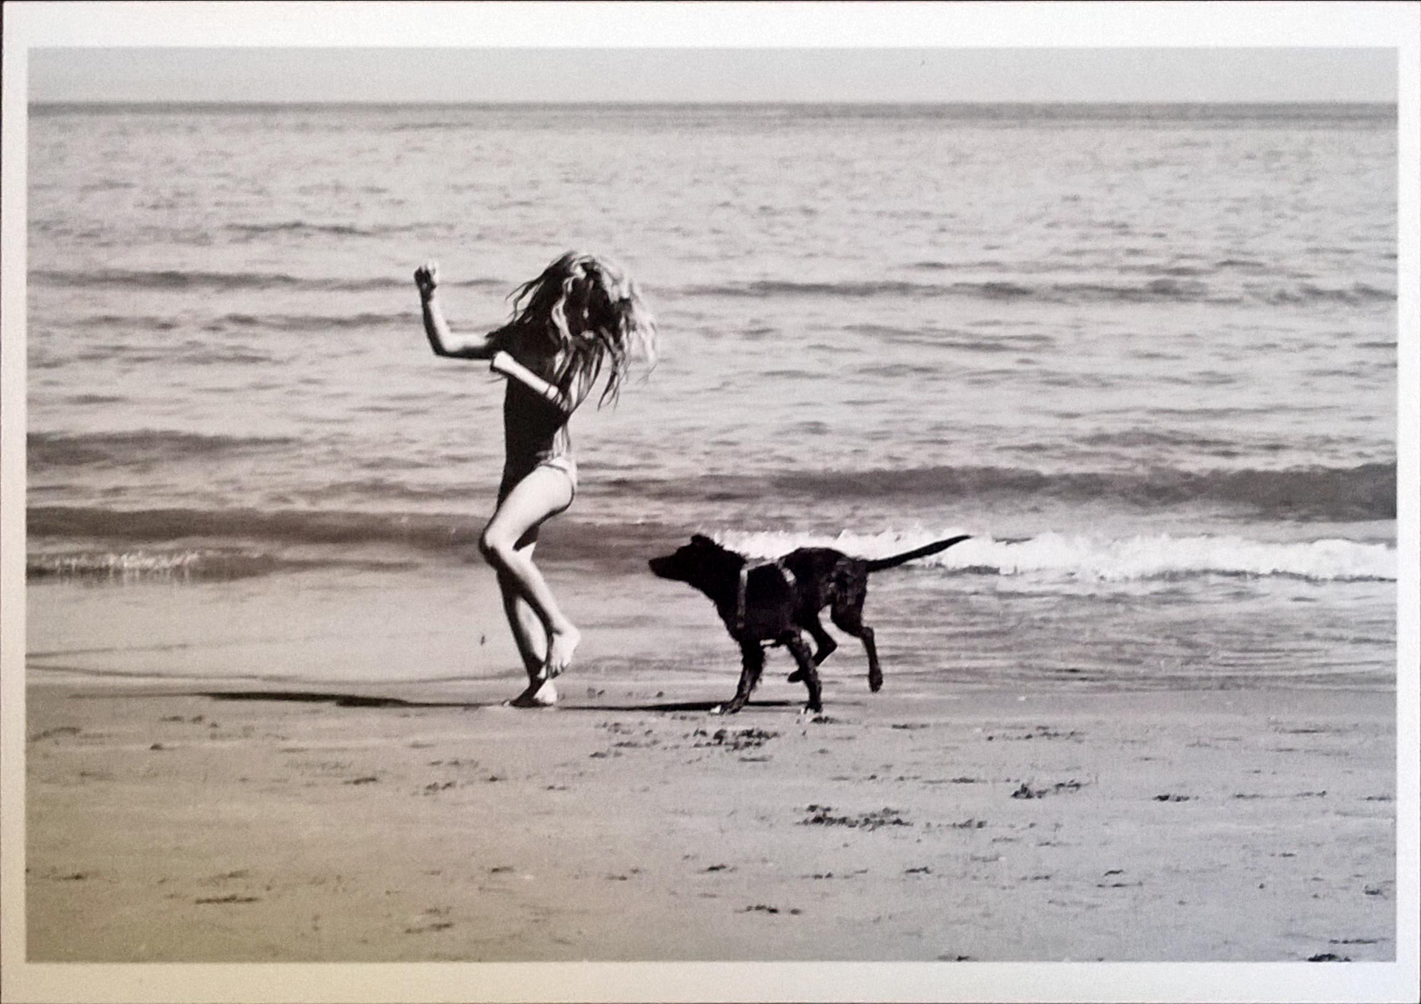
Piriczky Evelin 12.m
Újpesti Bródy Imre Gimnázium

Slide 44
„Természetképek” képzőművészeti és fotópályázat
Fekete István születésének 115. évfordulója tiszteletére

